Slide 1
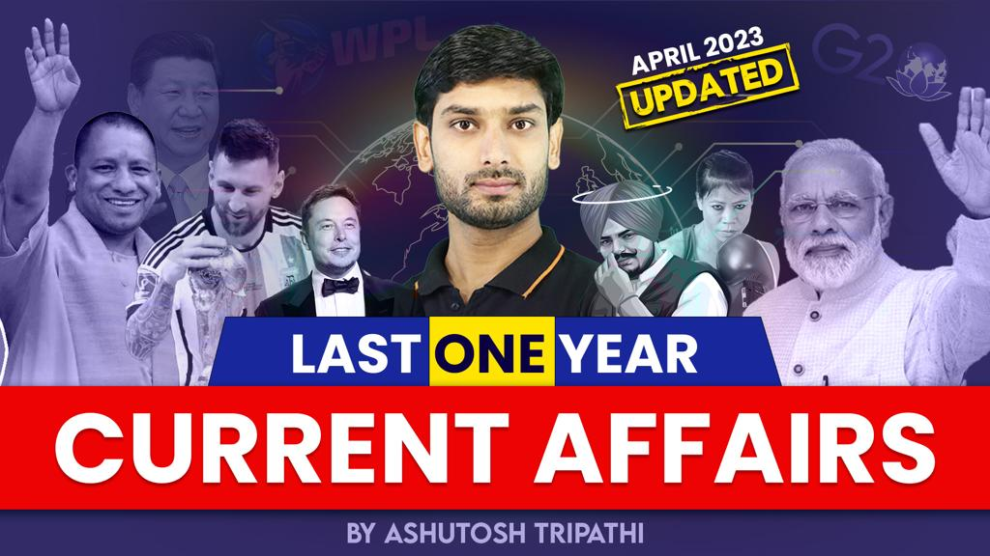
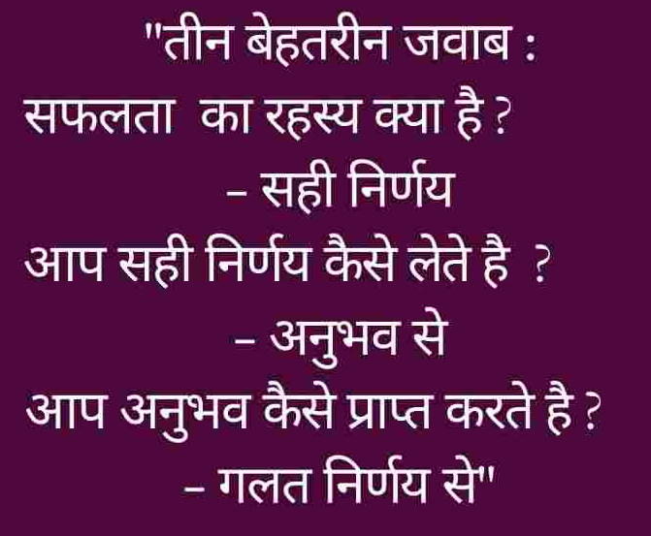

Slide 2
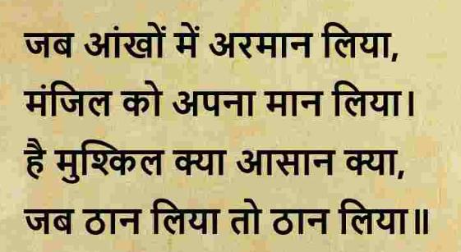
LAST 1 YEAR CURRENT AFFAIRS – APRIL UPDATED
DAILY CURRENT AFFAIRS @8AM

Slide 3
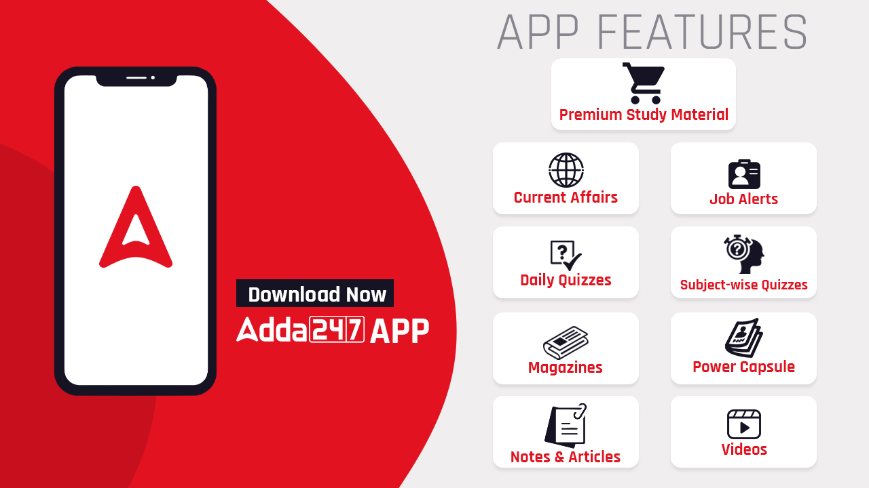

Slide 4


Slide 5
Exam Covered
SSC CGL, GD, CHSL , MTS, DELHI POLICE & Railway
नोट : यह करेंट अफेयर्स सभी राज्य के राज्यस्तरीय एवं PSC परीक्षाओं के लिए उपयोगी है ।

Slide 6
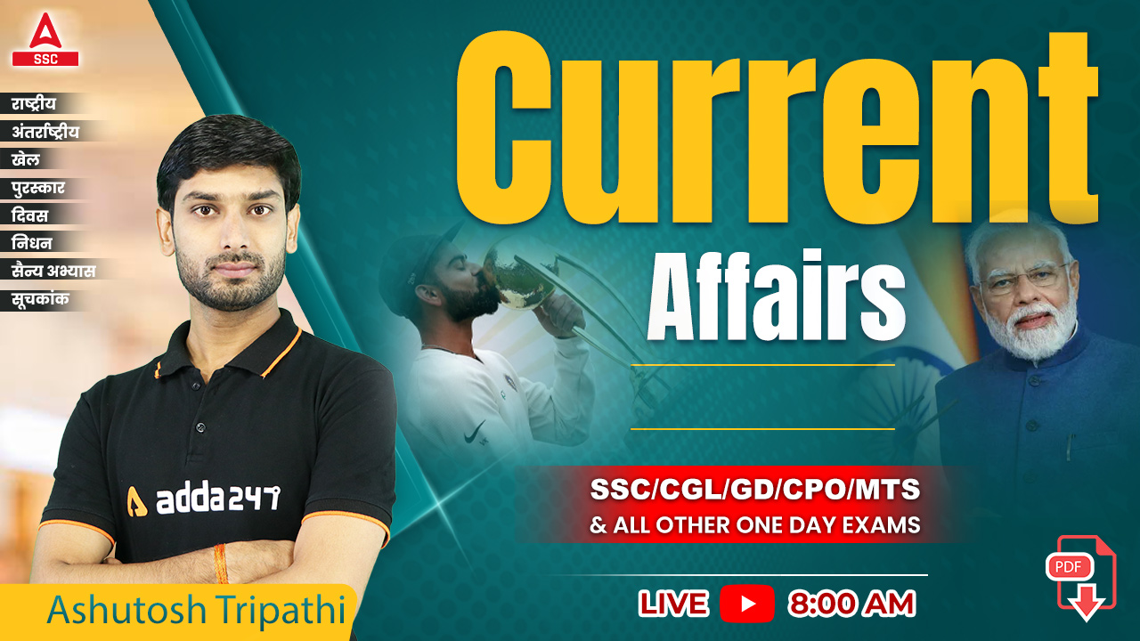


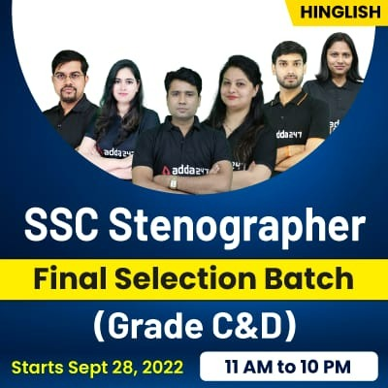
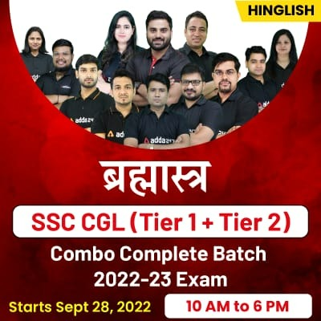
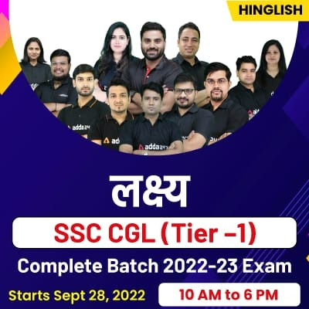
THE 10 MINUTES SHOW by Ashutosh Tripathi
सैन्य अभ्यास 2022

Slide 7

  Q1. निम्न में से किस दिन विश्व विरासत दिवस मनाया जाता है ?
  On which of the following days is the World Heritage Day celebrated ?
  (a) 16 अप्रैल / 16 April
  (b) 17 अप्रैल / 17 April
  (c) 18 अप्रैल / 18 April
  (d) 19 अप्रैल / 19 April
c

Slide 8
  Q2. पंचायती राज मंत्रालय द्वारा राष्ट्रीय पंचायत पुरस्कार सप्ताह कब से कब तक मनाया जा रहा है ?
  From when till when the National Panchayat Award Week is being celebrated by the Ministry of Panchayati Raj ?
  (a) 16 अप्रैल से 20 अप्रैल
  (b) 17 अप्रैल से 21 अप्रैल
  (c) 18 अप्रैल से 22 अप्रैल
  (d) 19 अप्रैल से 23 अप्रैल
b

Slide 9
  Q3. अभी हाल ही में कौनसा देश इंटरनेशनल बिग कैट्स एलायंस का संस्थापक सदस्य बना है ?
  Which country has recently become a founding member of the International Big Cats Alliance ?
  (a) भारत / India
  (b) इंग्लैंड / England
  (c) जापान / Japan
  (d) नेपाल / Nepal
d

Slide 10
  Q4. 18 अप्रैल 2023 को निम्न में से किस महान स्वतंत्रता सेनानी की पुण्यतिथि मनाई गयी ?
  Which of the following great freedom fighter's death anniversary was observed on 18 April 2023 ?
  (a) तांत्या टोपे / Tantya Tope
  (b) रानी लक्ष्मी बाई / Queen Laxmi Bai
  (c) मंगल पांडे / Mangal Pandey
  (d) चंद्रशेखर आजाद / Chandra Shekher Azad
a

Slide 11
  Q5. दुनिया के सबसे बड़े रॉकेट ‘स्टारशिप’ (Starship) को किसके द्वारा बनाया गया है ?
  The world's largest rocket 'Starship' has been made by whom ?
  (a) इसरो / ISRO
  (b) स्पेसएक्स / SpaceX
  (c) रोसकोसमोस / ROSCOSMOS
  (d) नासा / NASA
b

Slide 12
  Q6. निम्न में से किसे मैल्कम आदिसेशिया पुरस्कार 2023 से सम्मानित किया गया है ?
  Who among the following has been honored with the Malcolm Adiseshia Award 2023 ?
  (a) ऋषिराज चौहान / Rishi Raj Chauhan
  (b) उत्सा पटनायक / Utsa Patnaik
  (c) सृष्टि झा / Srishti Jha
  (d) आदित्य कुमार / Aditya Kumar
b

Slide 13
  Q7. पहला वैश्विक बौद्ध शिखर सम्मलेन किस स्थान पर आयोजित किया जाएगा ?
  Where will the first Global Buddhist Summit be held ?
  (a) बीजिंग / Beizing
  (b) टोक्यो / Tokyo
  (c) काठमांडू / Kathmandu
  (d) नई दिल्ली / New Delhi
d

Slide 14
  Q8. निम्न में से किस देश में देश में संपीडित बायोगैस पर वैश्विक सम्मलेन का आयोजन शुरू किया गया ?
  In which of the following country the organization of Global Conference on Compressed Biogas started in the country ?
  (a) भारत / India
  (b) अमेरिका / America
  (c) जापान / Japan
  (d) ब्राजील / Brazil
a

Slide 15
  Q9. निम्न में से किसे नए लेखा महानियंत्रक के रूप में नियुक्त किया गया है ?
  Who among the following has been appointed as the new Controller General of Accounts ?
  (a) विकास चौधरी / Vikas Chaudhary
  (b) एस.एस. दुबे / S.S. Dube
  (c) नीलम चौहान / Neelam Chauhan
  (d) अंकित यादव / Ankit Yadav
b

Slide 16
  Q10. शेख मोहम्मद बिन अब्दुलरहमान अल – थानी को अभी हाल ही में किस देश के प्रधानमंत्री नियुक्त किये गए हैं ?
  Sheikh Mohammed bin Abdulrahman Al-Thani has recently been appointed as the Prime Minister of which country ?
  (a) क़तर / Qatar
  (b) कुवैत / Kuwait
  (c) संयुक्त अरब अमीरात / UAE
  (d) जॉर्डन / Jorden
a

Slide 17
  Q11. निम्न में से किसने प्रिटजकर अर्तिटेक्चर पुरस्कार 2023 जीता है ?
  Who among the following has won the Pritzker Architecture Prize 2023 ?
  (a) सर डेविड चिप्परफील्ड / Sir David Chipparfield
  (b) यांग झुआन / Yang Jhuaan
  (c) जेन तमांग ली / Jen Tamang Lee
  (d) कैथरीना रिचर्डसन / Kathrina Richardsan
a

Slide 18
  Q12. निम्न में से किसे वायुसेना में लड़ाकू इकाई की पहली महिला कमांडर बनने का गौरव प्राप्त हुआ है?
  Who among the following has the distinction of becoming the first woman commander of a fighter unit in the Air Force ?
  (a) अवनि चतुर्वेदी / Avani Chaturvedi
  (b) शिवा चौहान / Shiva Chauhan
  (c) शालिजा धामी / Shalija Dhami
  (d) अंकिता अरोड़ा / Ankit Arora
c

Slide 19
  Q.13 भारत का पहला महिला – स्वामित्व वाला औद्योगिक पार्क कहाँ खोला गया है ?
  Where has India's first woman-owned industrial park opened?
  a. पटना / Patna
  b. हैदराबाद / Hyderabad
  c. मुंबई / Mumbai
  d. नई दिल्ली / New Delhi
b

Slide 20
  Q14. राम चन्द्र पौडेल निम्न में से किस देश के राष्ट्रपति के चुने गए हैं ?
  Ram Chandra Paudel has been elected as the President of which of the following country ?
  (a) सेशेल्स / Seychells
  (b) श्रीलंका / Srilanka
  (c) नेपाल / Nepal
  (d) भूटान / Bhutan
c

Slide 21
  Q15. निम्न में से किस देश ने 25 वर्षो में पहली बार महिलाओं के लिए सैन्य सेवा शुरू की है ?
  Which of the following country has introduced military service for women for the first time in 25 years ?
  (a) कोलंबिया / Columbia
  (b) ऑस्ट्रेलिया / Australia
  (c) कुवैत / Kuwait
  (d) नीदरलैंड / Neetherlands
a

Slide 22
  Q16. चीन सीमा के पास इलेक्ट्रॉनिक्स और मैकेनिकल इंजीनियर्स (ईएमई) इकाई की कमान संभालने वाली पहली महिला अधिकारी कौन बनी हैं?
  Who has become the first woman officer to command Electronics and Mechanical Engineers (EME) unit near China border?
  (a) गीता राणा / Geeta Rana
  (b) अरुणा मिलर / Aruna Miller
  (c) अप्सरा ए अय्यर / Apsara A Iyer
  (d) जननी रामचंद्रन / Janani Ramachandran
a

Slide 23
  Q17. निम्न में से किस राज्य में दुनिया के सबसे लंबे रेलवे प्लेटफॉर्म का उद्घाटन किया गया ?
  In which of the following state the world's longest railway platform was inaugurated?
  (a) गुजरात / Gujarat
  (b) पंजाब / Punjab
  (c) ओडिशा / Odisha
  (d) कर्नाटक / Karnataka
d

Slide 24
  Q18.
  सेंट्रल बैंकिंग द्वारा 2023 के लिए गवर्नर ऑफ द ईयर' की उपाधि से किसे सम्मानित किया गया है?
  Who has been awarded the title 'Governor of the Year' for 2023 by Central Banking?
  अरविंद सुब्रमण्यन
  उर्जित पटेल
  विरल आचार्य
  शक्तिकांत दास
d

Slide 25
  Q19. निम्न में से कौन एशिया की पहली महिला लोको पायलट बन गयी हैं ?
  Who among the following has become the first woman loco pilot in Asia ?
  (a) सुरेखा यादव / Surekha Yadav
  (b) स्मृति चौहान / Smriti Chauhan
  (c) अंतरा अरोड़ा / Antra Arora
  (d) पलक झा / Palak Jha
a

Slide 26
  Q20. निम्न में से किसे व्यास सम्मान 2022 से सम्मानित किया गया है ?
  Who among the following has been honored with the Vyas Samman 2022 ?
  (a) अमन पाल / Aman Pal
  (b) ज्ञान चतुर्वेदी / Gyan Chaturvedi
  (c) अखिल चौहान / Akhil Chauhan
  (d) राहुल श्रीवास्तव / Rahul Srivastav
b

Slide 27
  Q21. निम्न में से किसने 2022 के लिए बीबीसी इंडियन स्पोर्ट्सवुमन ऑफ द ईयर का अवार्ड जीता है ?
  Which of the following has won the BBC Indian Sportswoman of the Year Award for 2022 ?
  (a) मिताली राज / Mithali Raj
  (b) हरमनप्रीत कौर / Harmanpreet Kaur
  (c) पीवी सिन्धु / PV Sindhu
  (d) मीराबाई चानू / Mirabai Chanu
d

Slide 28
  Q22. हाल ही में जारी किये गए चुनावी लोकतंत्र सूचकांक 2023 में भारत को कौनसा स्थान मिला है?
  Which place has India got in the recently released Election Democracy Index 2023 ?
  (a) 51 वां
  (b) 75 वां
  (c) 91 वां
  (d) 108 वां
d

Slide 29
  Q23.
  अभी हाल ही में CO2 आयात करने और इसे समुद्र के नीचे स्टोर करने वाला पहला देश निम्न में से कौन बन गया है?
  Which of the following has recently become the first country to import CO2 and store it under the sea?
  जर्मनी
  डेनमार्क
  चिली
  आयरलैंड
b

Slide 30
  Q24.
  स्टॉकहोम इंटरनेशनल पीस रिसर्च इंस्टीट्यूट (SIPRI) द्वारा जारी की गई एक रिपोर्ट के अनुसार कौन सा देश दुनिया का शीर्ष हथियार आयातक देश रहा?
  According to a report released by the Stockholm International Peace Research Institute (SIPRI), which country has emerged as the world's top arms importer?
  दक्षिण कोरिया
  भारत
  क़तर
  ऑस्ट्रेलिया
b

Slide 31
  Q25. निम्न में से किस देश ने अभी हाल ही में क्वाड विदेश मंत्रियों की बैठक की मेजबानी की है ?
  Which of the following countries has recently hosted a meeting of quad foreign ministers ?
  (a) भारत / India
  (b) ऑस्ट्रेलिया / Australia
  (c) अमेरिका / America
  (d) जापान / Japan
a

Slide 32
  Q26. निम्न में से किस राज्य में युवा उत्सव – भारत @ 2047 का शुभारंभ किया गया ?
  In which of the following states, Youth Festival – India @ 2047 was launched ?
  (a) गुजरात / Gujarat
  (b) पंजाब / Punjab
  (c) ओडिशा / Odisha
  (d) आंध्र प्रदेश / Andhra Pradesh
b

Slide 33
  Q27. निम्न में से किसके द्वारा दुनिया का पहला बांस बैरियर लगाया गया है ?
  Which of the following is the world's first bamboo barrier ?
  (a) भारत / India
  (b) जापान / Japan
  (c) ताइवान / Taiwan
  (d) साउथ कोरिया / South Korea
a

Slide 34
  Q28. आंध्र प्रदेश के मुख्यमंत्री नई राजधानी के रूप किसे घोषित किया है ?
  Which has been declared as the new capital of Andhra Pradesh by the Chief Minister ?
  (a) विशाखापत्तनम / Vishakhapattnam
  (b) अमरावती / Amrawati
  (c) कुर्नूल / Kurnul
  (d) विजयवाड़ा / Vijaywada
a

Slide 35
  Q29. पहले शेन वॉर्न मेन्स टेस्ट प्लेयर ऑफ द ईयर का अवार्ड किसे दिया गया है ?
  Who has been awarded the first Shane Warne Men's Test Player of the Year award ?
  (a) जो रूट / Joe Root
  (b) ऋषभ पन्त / Rishabh Pant
  (c) स्टीव स्मिथ / Steve Smith
  (d) उस्मान ख्वाजा / Usman Khwaja
d

Slide 36
  Q30. मैनुएला रोका बोटे को निम्न में से किस देश की पहली महिला प्रधानमंत्री नियुक्त किया गया है? Manuela Roca Bote has been appointed as the first woman Prime Minister of which of the following country ?
  (a) सोमालिया / Somalia
  (b) इक्वेटोरियल गिनी / Iquetorial Ginuea
  (c) नॉर्वे / Norway
  (d) सेशेल्स / Seychells
b

Slide 37
  Q.31 खेलो इंडिया 2023 की मेजबानी निम्न में से किस राज्य को सौंपी गयी है?
  Which of the following state has been entrusted with the hosting of Khelo India 2023?
  a. मध्य प्रदेश / Madhya Pradesh
  b. पंजाब / Punjab
  c. राजस्थान / Rajasthan
  d. गुजरात / Gujarat
a

Slide 38
  Q32. अभी हाल ही में किसने G20 साइबर सुरक्षा अभ्यास और ड्रिल का उद्घाटन किया है ?
  Who has recently inaugurated the G20 Cyber Security Exercise and Drill ?
  (a) अशोक कुमार / Ashok Kumar
  (b) नरेंद्र मोदी / Narendra Modi
  (c) अलकेश कुमार शर्मा / Alkesh Kumar Sharma
  (d) स्मृति ईरानी / Smriti Irani
c

Slide 39
  Q.33 निम्नलिखित में से किस देश ने 2025 तक अपने सभी परमाणु ऊर्जा संयंत्रों को बंद करने का फैसला लिया है ?
  Which of the following country has decided to shut down all its nuclear power plants by 2025?
  a. बेल्जियम / Belzium
  b. सूडान / Sudan
  c. नॉर्वे / Norway
  d. साइप्रस / Cyprus
a

Slide 40
  Q34. निम्न में से किसने हाल ही में आयोजित इंडियन नेशनल कार चैंपियनशिप 2023 का खिताब जीता है ?
  Who among the following has won the recently held Indian National Car Championship 2023 ?
  (a) अखिल श्रीवास्तव / Akhil Srivastava
  (b) संतोष कुमार / Santosh Kumar
  (c) साईं संजय / Saai Sanjay
  (d) अशोक वर्मा / Ashok Verma
c

Slide 41
  Q35. पहली बार राष्ट्रीय बीच सॉकर चैंपियनशिप 2023 का खिताब निम्न में से किस राज्य ने जीता है ?
  Which of the following state has won the title of National Beach Soccer Championship 2023 for the first time ?
  (a) उत्तर प्रदेश / Uttar Pradesh
  (b) मध्य प्रदेश / Madhya Pradesh
  (c) केरल / Kerala
  (d) महाराष्ट्र / Maharashtra
c

Slide 42
  Q.36 भारत की सुपरमॉम बाघिन “कॉलरवाली” का निधन हो गया है । इसे कितने शावकों को जन्म देने के लिए जाना जाता है जोकि विश्व रिकॉर्ड है ?
  India's supermom tigress "Collarwali" has passed away. It is known to give birth to how many cubs which is a world record?
  a. 21
  b. 25
  c. 29
  d. 31
c

Slide 43
  Q37. 2027 के फुटबॉल एशियाई कप की मेजबानी निम्न में से किस देश को सौंपी गयी है ?
  Which of the following country has been awarded the hosting of the 2027 Football Asian Cup ?
  (a) भारत / India
  (b) सऊदी अरब / Saudi Arabia
  (c) जापान / Japan
  (d) चीन / China
b

Slide 44
  Q.38 निम्नलिखित में से कौन भारत की पहली संयुक्त राष्ट्र विकास कार्यक्रम (UNDP) यूथ क्लाइमेट चैंपियन बन गयी हैं ?
  has topped the list of popular leaders?
  a. सुमन भाटिया / Suman Bhatia
  b. शिखा अग्रवाल / Shikha Agrawal
  c. प्राजक्ता कोली / Prajakta Koli
  d. शुभांगी शर्मा / Shubhangi Sharma
c

Slide 45
  Q39. काला घोड़ा महोत्सव के 23 वें संस्करण निम्न मने से किस शहर में शुरू हुआ ?
  In which city did the 23rd edition of Kala Ghoda Festival begin ?
  (a) वारंगल / Warangal
  (b) गांधीनगर / Gandhinagar
  (c) मुंबई / Mumbai
  (d) जोधपुर / Jodhpur
c

Slide 46
  Q.40 किस देश ने अपनी पुरानी राजधानी को बदलकर नुसंतारा को नयी राजधानी घोषित किया है ?
  Which country has changed its old capital and declared Nusantara as the new capital?
  a. सोमालिया / Somalia
  b. नीदरलैंड / Neetherland
  c. इंडोनेशिया / Indonasia
  d. ताइवान / Taiwan
c

Slide 47
  Q41. निम्न में से कौन सा देश अंतर्राष्ट्रीय सौर गठबंधन का नया सदस्य बन गया है ?
  Which of the following country has become the new member of the International Solar Alliance ?
  (a) कांगो / Congo
  (b) सऊदी अरब / Saudi Arabia
  (c) सोमालिया / Somalia
  (d) चीन / China
a

Slide 48
  Q.42 निम्नलिखित में से कौनसा राज्य खुले में शोच मुक्त गाँवों की सूची में शीर्ष पर है
  Which of the following state tops the list of open deforestation free villages
  a. तेलंगाना / Telangana
  b. केरल / Kerala
  c. गोवा / Goa
  d. उत्तराखण्ड / Uttrakhand
a

Slide 49
  Q.43 निम्नलिखित में से किसे फोटो पत्रकारिता में रामनाथ गोयनका पुरस्कार से सम्मानित किया गया ?
  Who among the following was awarded the Ramnath Goenka Award in Photo Journalism?
  a. अनुज पाल / Anuj Pal
  b. जीशान ए लतीफ़ / Jeeshan E Latif
  c. अंकित श्रीवास्तव / Ankit Srivastav
  d. श्रुति चौहान / Shruti Chauhan
b

Slide 50
  Q.44 निम्नलिखित में से कौनसे राज्य का उच्च न्यायालय भारत का पहला पेपर रहित न्यायालय बन गया है ?
  Which of the following state's High Court has become the first paperless court in India?
  a. केरल / Kerala
  b. आंध्र प्रदेश / Andhra Pradesh
  c. राजस्थान / Rajasthan
  d. बिहार / Bihar
a

Slide 51
  Q45. निम्न में से किस देश के द्वारा दुनिया का पहला सुपर चुंबक विकसित किया गया है ?
  Which of the following country has developed the world's first super magnet ?
  (a) ऑस्ट्रेलिया / Australia
  (b) इंग्लैंड / England
  (c) भारत / India
  (d) अमेरिका / America
b

Slide 52
  Q46. अभी हाल ही में किसे गोल्डन बुक अवार्ड्स 2023 के अवार्ड से सम्मानित किया गया ?
  Recently who was honored with the Golden Book Awards 2023 award ? (a) अंकित तिवारी / Ankit Tiwari
  (b) सुहानी शर्मा / Suhani Sharma
  (c) राखी कपूर / Rakhi Kapoor
  (d) अशोक मेहता / Ashok Mehta
c

Slide 53
  Q47. भारत द्वारा तुर्किये और सीरीया में बचाव कार्य के लिए कौनसा ऑपरेशन चलाया जा रहा है ?
  Which operation is being run by India for rescue work in Turkey and Syria ?
  (a) ऑपरेशन दोस्त / Operation Dost
  (b) ऑपरेशन सुरक्षा / Operation Safety
  (c) ऑपरेशन सखा / Operation Sakha
  (d) ऑपरेशन मित्र / Operation Mitra
a

Slide 54
  Q.48 निम्नलिखित में से किस राज्य में पहला खिलौना निर्माण क्लस्टर ‘कोप्पल टॉय क्लस्टर’ बनाया जाएगा?
  In which of the following state the first toy manufacturing cluster 'Koppal Toy Cluster' will be set up?
  a. मध्य प्रदेश / Madhya Pradesh
  b. गुजरात / Gujarat
  c. असम / Assam
  d. कर्नाटक / Karnataka
d

Slide 55
  Q.49 देश का सबसे बड़ा ग्रीन हाइड्रोजन प्लांट मध्य प्रदेश के किस स्थान पर स्थापित किया जाएगा ?
  Country's largest green hydrogen plant will be set up at which place in Madhya Pradesh?
  a. पीथमपुर (धार )
  b. विजयपुर (गुना)
  c. बीना (सागर)
  d. गोविन्द गढ़ (रीवा)
b

Slide 56
  Q50. 68 वें भारत अंतर्राष्ट्रीय परिधान मेले का उद्घाटन किस राज्य में किया गया ?
  In which state was the 68th India International Garment Fair inaugurated ?
  (a) गोवा / Goa
  (b) ओडिशा / Odisha
  (c) उत्तर प्रदेश / Uttar Pradesh
  (d) पश्चिम बंगाल / West Bengal
c

Slide 57
  Q51. निम्न में से किसने ‘एसोसिएशन फॉर टैलेंट डेवलपमेंट (ATD)’ अवार्ड्स 2023 जीता है ?
  Who among the following has won the 'Association for Talent Development (ATD)' Awards 2023?
  (a) एनटीपीसी / NTPC
  (b) टीसीएस / TCS
  (c) रिलायंस / Reliance
  (d) इनफ़ोसिस / Infosys
a

Slide 58
  Q.52 माया एंजेलो , किस देश की 25 – सेंट कॉइन पर अंकित होने वाली पहली अश्वेत महिला बनी हैं ?
  Maya Angelou, of which country has become the first black woman to be inscribed on the 25-cent coin?
  a. अमेरिका / USA
  b. रूस / Russia
  c. फ़्रांस / France
  d. नॉर्वे / Norway
a

Slide 59
  Q53. निम्न में से किस स्थान पर पहली बार लिथियम के भण्डार पाए गए हैं ?
  At which of the following places Lithium deposits have been found for the first time?
  (a) हिसार / Hisar
  (b) जम्मू / Jammu
  (c) चेन्नई / Chennai
  (d) कानपुर / Kanpur
b

Slide 60
  Q.54 निम्न में से कौन सा राज्य देश का पहला एलपीजी युक्त और धुआं मुक्त राज्य बन गया है?
  Which of the following state has become the first LPG enabled and smoke free state in the country?
  a. हिमाचल प्रदेश / Himachal Pradesh
  b. पश्चिम बंगाल / West Bengal
  c. तमिलनाडु / Tamilnadu
  d. केरल / Kerala
a

Slide 61
  Q.55 निम्नलिखित में से कौन पहला केन्द्रशासित प्रदेश होगा जहाँ जिला स्तर पर सुशासन सूचकांक बनेगा ?
  Which of the following will be the first Union Territory where Good Governance Index will be prepared at the district level?
  a. लक्षद्वीप / Lakshdweep
  b. दिल्ली / Delhi
  c. जम्मू कश्मीर / Jammu & Kashmir
  d. पुडुचेरी / Puduchery
c

Slide 62
  Q56. रमेश बैस को निम्न में से किस राज्य के नए राज्यपाल के रूप में नियुक्त किया गया है ?
  Ramesh Bais has been appointed as the new Governor of which of the following state ?
  (a) महाराष्ट्र / Maharashtra
  (b) हिमाचल प्रदेश / Himachal Pradesh
  (c) गुजरात / Gujarat
  (d) तेलंगाना / Telangana
a

Slide 63
  Q.57 निम्नलिखित में से किस देश ने दुनिया की सबसे लंबी मेट्रो लाइन शुरू की है ?
  Which of the following country has launched the world's longest metro line?
  a. अमेरिका / America
  b. चीन / China
  c. रूस / Russia
  d. जापान / Japan
b

Slide 64
  Q.58 भारत का पहला सैनिटरी – नैपकिन मुक्त गाँव किस राज्य में स्थित है ?
  India's first sanitary - napkin free village is located in which state?
  a. केरल / Kearla
  b. हिमाचल प्रदेश / Himachal Pradesh
  c. गुजरात / Gujrat
  d. गोवा / Goa
a

Slide 65
  Q59. हाल ही में गेब्रिएल नामक चक्रवात चर्चा में है । यह किस देश में आया था ?
  Recently a cyclone named Gabriel is in the news. Which country did it come from ?
  (a) जापान / Japan
  (b) अमेरिका / America
  (c) न्यूजीलैंड / Newzealand
  (d) स्लोवाकिया / Slovakia
c

Slide 66
  Q60. 5 वें खेलो इंडिया यूथ गेम्स में किस राज्य ने पहला स्थान प्राप्त किया ?
  Which state secured the first position in the 5th Khelo India Youth Games ?
  (a) महाराष्ट्र / Maharashtra
  (b) मध्य प्रदेश / Madhya Pradesh
  (c) हरियाणा / Haryana
  (d) तेलंगाना / Telangana
a

Slide 67
  Q.61 सिंगल विंडो सिस्टम के साथ एकीकृत होने वाला पहला केंद्र शासित प्रदेश कौन बन गया है ?
  Which has become the first Union Territory to be integrated with Single Window System?
  a. जम्मू कश्मीर / Jammu Kashmir
  b. पुदुचेरी / Puducherry
  c. दिल्ली / Delhi
  d. चंडीगढ़ / Chandigarh
a

Slide 68
  Q62. UNESCO द्वारा निम्न में से किसे शान्ति पुरस्कार सम्मान से सम्मानित किया गया है ?
  Who among the following has been honored with the Peace Prize by UNESCO?
  (a) कैथरीन व्हाईट / Kathrene White (b) इमैनुएल मैक्रोन / Emanuel Macron
  (c) एंजेला मर्केल / Angela Markel
  (d) नरेंद्र मोदी / Narendra Modi
c

Slide 69
  Q.63 किस राज्य की कैबिनेट ने ई-कचरे का निपटान करने हेतु देश के पहले ई-वेस्ट इको पार्क को मंजूरी प्रदान कर दी है?
  Which state's cabinet has approved the country's first e-waste eco park to dispose of e-waste?
  a. दिल्ली / Delhi
  b. हिमाचल प्रदेश / Himachal Pradesh
  c. पश्चिम बंगाल / West Bengal
  d. ओडिशा / Odisha
a

Slide 70
  Q64. तरकश नामक संयुक्त अभ्यास भारत और किस देश के मध्य आयोजित किया गया ?
  A joint exercise called Tarkash was organized between India and which country ?
  (a) जापान / Japan
  (b) अमेरिका / America
  (c) न्यूजीलैंड / Newzealand
  (d) स्लोवाकिया / Slovakia
b

Slide 71
  Q65. निम्न में से कौनसा देश पहली बार अपने अंतरिक्ष मिशन पर एक महिला अंतरिक्ष यात्री भेजने वाला है?
  Which of the following country is going to send a female astronaut on its space mission for the first time ?
  (a) मिस्र / Egypt
  (b) संयुक्त अरब अमीरात / UAE
  (c) सऊदी अरब / Saudi Arabia
  (d) कुवैत / Kuwait
c

Slide 72
  Q66. भारत की पहली एसी इलेक्ट्रिक डबल डेकर बस निम्न में से किस शहर में शुरू की जाएगी ?
  India's first AC electric double decker bus will be launched in which of the following city ?
  (a) मुंबई / Mumbai
  (b) हैदराबाद / Hyderabad
  (c) चेन्नई / Chennai
  (d) ग्रेटर नोएडा / Greater Noida
a

Slide 73
  Q.67 निम्नलिखित TOY ट्रेन चलाने वाला देश का पहला नेशनल पार्क कौन सा बन गया है ?
  Who has become the first national park in the country to run TOY train"?
  a. पेंच नेशनल पार्क
  b. पन्ना नेशनल पार्क
  c. कान्हा नेशनल पार्क
  d. वन विहार
a

Slide 74
  Q.68 निम्नलिखित में से किस टाइगर रिजर्व ने TX2 पुरस्कार जीता है ?
  Which of the following Tiger Reserve has won the TX2 award?
  a. सत्यमंगलम टाइगर रिजर्व
  b. कान्हा टाइगर रिजर्व
  c. पलामु टाइगर रिजर्व
  d. इन्द्रावती टाइगर रिजर्व
a

Slide 75
  Q69. निम्न में से किस स्थान पर आदि महोत्सव का उद्घाटन किया गया ?
  At which of the following places was the Aadi Mahotsav inaugurated ?
  (a) दिल्ली / Delhi
  (b) लद्दाख / Laddakh
  (c) गुरुग्राम / Gurugram
  (d) गांधीनगर / Gandhinagar
a

Slide 76
  Q70. अभी हाल ही में प्रसाद योजना के तहत कितने तीर्थस्थलों का चयन किया गया है ?
  Recently how many pilgrimage centers have been selected under the PRASAD scheme ?
  (a) 2
  (b) 3
  (c) 4
  (d) 5
c

Slide 77
  Q71. धर्म – गार्जियन नामक युद्धाभ्यास भारत और किस देश के मध्य आयोजित किया जाता है ?
  Exercise named Dharma-Guardian is organized between India and which country ?
  (a) जापान / Japan
  (b) श्रीलंका / Srilanka
  (c) ब्राजील / Brazil
  (d) फ्रांस / France
a

Slide 78
  Q.72 एशिया का सबसे बड़ा गोवर्धन बायो सीएनजी प्लांट किस स्थान पर स्थापित किया गया है?
  At which place Asia's largest Govardhan Bio CNG plant has been set up?
  a. जबलपुर
  b. धार
  c. भोपाल
  d. इंदौर
d

Slide 79
  Q73. यूरोपीय संघ ने किस साल से गैस, डीजल कारों की बिक्री पर प्रतिबंध लगाने की घोषणा की है ?
  From which year the European Union has announced a ban on the sale of gas, diesel cars ?
  (a) 2025
  (b) 2030
  (c) 2035
  (d) 2040
c

Slide 80
  Q74. कोल्लम जिला पंचायत ने 2021-22 वित्तीय वर्ष के लिए राज्य में सर्वश्रेष्ठ जिला पंचायत के लिए स्वराज ट्रॉफी जीती है। कोल्लम किस राज्य का जिला है?
  (a) केरल / Kerala
  (b) तमिलनाडु / Tamil Nadu
  (c) ओडिशा / Odisha
  (d) आंध्र प्रदेश / Andhra Pradesh
a

Slide 81
  Q.75 देश के पहले संस्कृत फिल्म फेस्टिवल का आयोजन किस स्थान पर किया गया है ?
  FormerAt which place the country's first Sanskrit film festival has been organized?
  a. इंदौर
  b. गुना
  c. उज्जैन
  d. मंदसौर
c
c

Slide 82
  Q.76 निम्नलिखित में से किस भारत का पहला केबल रेल ब्रिज बनाया जाएगा ?
  In which of the following India's first cable rail bridge will be built ?
  a. तमिलनाडु / Tamilnadu
  b. अरुणाचल प्रदेश / Arunachal Pradesh
  c. जम्मू कश्मीर / Jammu Kashmir
  d. गुजरात / Gujarat
c

Slide 83
  Q.77 किस राज्य में भारतीय रेलवे का पहला सौर ऊर्जा संयंत्र लांच किया गया ?
  In which state was the first solar power plant of Indian Railways launched?
  a. मध्य प्रदेश / Madhya Pradesh
  b. हिमाचल प्रदेश / Himachal Pradesh
  c. पश्चिम बंगाल / West Bengal
  d. ओडिशा / Odisha
a

Slide 84
  Q.78 अभी हाल ही में किसने ‘अफ्रीकन कप ऑफ नेशंस’ खिताब जीता है ?
  Who has recently won the 'African Cup of Nations' title?
  a. सोमालिया / Somalia
  b. सेनेगल / Senegal
  c. नामीबिया / Namibia
  d. साउथ सूडान / South Sudan
b

Slide 85
  Q79. निम्न में से किसने खेलो इंडिया यूथ गेम्स 2022 पुरुष अंडर 18 खिताब जीता है ?
  Who among the following has won the Khelo India Youth Games 2022 Men's Under 18 title ?
  (a) हॉकी तमिलनाडु / Hockey Tamilnadu
  (b) हॉकी गोवा / Hockey Goa
  (c) हॉकी ओडिशा / Hockey Odisha
  (d) हॉकी मध्य प्रदेश / Hockey Madya Pradesh
d

Slide 86
  Q80. निम्न में से किसने खेलो इंडिया यूथ गेम्स 2022 महिला अंडर 18 खिताब जीता है ?
  Who among the following has won the Khelo India Youth Games 2022 Women's Under 18 title ?
  (a) हॉकी हरियाणा / Hockey Haryana (b) हॉकी असम / Hockey Assam
  (c) हॉकी ओडिशा / Hockey Odisha
  (d) हॉकी मध्य प्रदेश / Hockey Madya Pradesh
a

Slide 87
  Q81. भारत की पहली अंडरवाटर मेट्रो किस राज्य में शुरू की जाएगी ?
  India's first underwater metro will be started in which state ?
  (a) केरल / Kerala
  (b) मुंबई / Mumbai
  (c) गोवा / Goa
  (d) पश्चिम बंगाल / West Bengal
d

Slide 88
  Q82. भारतीय विज्ञान कांग्रेस (ISC) का 108 वां सत्र कहाँ आयोजित किया जाएगा ?
  Where will the 108th session of the Indian Science Congress (ISC) be held ?
  (a) भुवनेश्वर / Bhubaneshwar
  (b) पुणे / Pune
  (c) नागपुर / Nagpur
  (d) नई दिल्ली / New Delhi
c

Slide 89
  Q83. 2023 को अंतर्राष्ट्रीय बाजरा वर्ष मनाने का निर्णय किया गया है। निम्न में से कौनसा देश विश्व का सबसे बड़ा बाजरा उत्पादक देश है ?
  It has been decided to observe 2023 as the International Year of Millets. Which of the following country is the largest millet producing country in the world?
  (a) भारत / India
  (b) चीन / China
  (c) रूस / Russia
  (d) यूक्रेन / Ukraine
a

Slide 90
  Q84. दुनिया की सबसे ऊँचे युद्धक्षेत्र सियाचिन में तैनात होने वाली पहली महिला अधिकारी कौन बन गयी हैं ?
  Who has become the first woman officer to be posted at Siachen, the world's highest battlefield ?
  (a) ज्योति सिंह / Jyoti Singh
  (b) आभा पटेल / Abha Patel
  (c) शिवा चौहान / Shiva Chauhan
  (d) अंजू कुमारी / Anju Kumari
c

Slide 91
  Q85. निम्न में से कौन हाइड्रोजन संचालित ट्रेन शुरू करने वाला पहला एशियाई देश बन गया है ?
  Which of the following has become the first Asian country to launch hydrogen powered train?
  (a) चीन / China
  (b) भारत / India
  (c) सिंगापुर / Singapore
  (d) जापान / Japan
a

Slide 92
  Q.86 भारत का पहला बायोमास आधारित हाइड्रोजन संयंत्र कहाँ स्थापित किया जाएगा ?
  Where will India's first biomass based hydrogen plant be set up?
  a. मध्य प्रदेश / Madhya Pradesh
  b. उत्तर प्रदेश / Uttar Pradesh
  c. तेलंगाना / Telangana
  d. असम / Assam
a

Slide 93
  Q.87 निम्नलिखित में से किस दिन राष्ट्रीय प्रोटीन दिवस मनाया जाता है ?
  National Protein Day is observed on which of the following days?
  a. 25 फरवरी
  b. 26 फरवरी
  c. 27 फरवरी
  d. 28 फरवरी
c

Slide 94
  Q88. अहमदाबाद – दिल्ली संपर्क क्रांति का नाम बदलकर किया रखा जाएगा ?
  Ahmedabad-Delhi Sampark Kranti to be renamed as ?
  (a) अखंड एक्सप्रेस / Akhand Express (b) अटल एक्सप्रेस / Atal Express
  (c) सरदार एक्सप्रेस / Sardar Express
  (d) अक्षरधाम एक्सप्रेस / Akshardham Express
d

Slide 95
  Q89. दुनिया का सबसे लंबा क्रूज कहाँ लॉन्च किया जाएगा ?
  Where will the world's longest cruise be launched ?
  (a) चीन / China
  (b) भारत / India
  (c) अमेरिका / America
  (d) फ्रांस / France
b

Slide 96
  Q90. JAGA मिशन के लिए निम्न में से किसने वर्ल्ड हैबिटेट अवार्ड 2023 जीता है ?
  Which of the following has won the World Habitate Award 2023 for the JAGA Mission ?
  (a) ओडिशा / Odisha
  (b) महाराष्ट्र / Maharashtra
  (c) राजस्थान / Rajasthan
  (d) पश्चिम बंगाल / West Bengal
a

Slide 97
  Q.91 निम्नलिखित में से किस राज्य द्वारा भारत की सबसे बड़ी तैरती सौर ऊर्जा परियोजना का उद्घाटन किया ?
  Which of the following state has inaugurated India's largest floating solar power project?
  a. तमिलनाडु / Tamilnadu
  b. छत्तीसगढ़ / Chattisgarh
  c. असम / Assam
  d. बिहार / Bihar
a

Slide 98
  Q.92 SIPRI रिपोर्ट के अनुसार निम्नलिखित में से कौनसा देश सबसे बड़े हथियार आयातक के रूप में उभरा है ?
  According to the SIPRI report, which of the following country has emerged as the largest arms importer?
  a. जापान / Japan
  b. यूक्रेन / Ukrain
  c. यूएई / UAE
  d. भारत / India
d

Slide 99
  Q93. निम्न में से किस राज्य में दुनिया के पहले ताड़ के पत्ते का पांडुलिपी संग्रहालय शुरू किया गया ?
  In which of the following state the world's first palm leaf manuscript museum was started ?
  (a) गोवा / Goa
  (b) महाराष्ट्र / Maharashtra
  (c) केरल / Kerala
  (d) पश्चिम बंगाल / West Bengal
c

Slide 100
  Q.94 भारत का पहला SAI राष्ट्रीय उत्कृष्टता केंद्र कहाँ स्थापित किया जाएगा ?
  Where will India's first SAI National Center of Excellence be set up?
  a. शिमला / Shimla
  b. हैदराबाद / Hyderabad
  c. जयपुर / Jaipur
  d. चेन्नई / Chennai
a

Slide 101
  Q.95 सरकार ने 2025 तक कितने नए हवाई अड्डे बनाने का लक्ष्य रखा है ?
  The government has set a target to build how many new airports by 2025?
  a. 150
  b. 180
  c. 220
  d. 250
c

Slide 102
  Q96. निम्न में से किस राज्य में भारत के पहले पर्पल फेस्ट का आयोजन किया जाएगा ?
  In which of the following state India's first Purple Fest will be organized ?
  (a) मध्य प्रदेश / Madhya Pradesh
  (b) महाराष्ट्र / Maharashtra
  (c) गोवा / Goa
  (d) बिहार / Bihar
c

Slide 103
  Q97. निम्न में से कौन सा राज्य पहली बार फ़ॉर्मूला ई वर्ल्ड चैंपियनशिप की मेजबानी करने वाला है ?
  Which of the following state is going to host Formula E World Championship for the first time ?
  (a) तेलंगाना / Telangana
  (b) महाराष्ट्र / Maharashtra
  (c) केरल / Kerala
  (d) उत्तर प्रदेश / Uttar Pradesh
a

Slide 104
  Q.98 ‘द लिटिल बुक ऑफ जॉय’ नामक पुस्तक किसके द्वारा लिखी गयी है ?
  Who wrote the book 'The Little Book of Joy’?
  a. दलाई लामा / Dalai Lama
  b. सुधा मूर्ति / Sudha Murti
  c. अंकित जैन / Ankit Jain
  d. चेतन भगत / Chetan Bhagat
a

Slide 105
  Q99. निम्न में से किस सॉन्ग ने बेस्ट सॉन्ग का गोल्डन ग्लोब अवार्ड्स 2023 का खिताब जीता है ?
  Which of the following song has won the title of Best Song at the Golden Globe Awards 2023 ?
  (a) नातु नातु
  (b) लिफ्ट मी अप
  (c) होल्ड माय हैण्ड
  (d) सियाओ पापा
a

Slide 106
  Q100. इसरो द्वारा लॉन्च किये जाने वाले उपग्रह का क्या नाम है जिसे 750 स्कूली लड़कियों द्वारा बनाया गया है ?
  What is the name of the satellite to be launched by ISRO which is built by 750 school girls ?
  (a) किड्जसैट
  (b) आजादीसैट
  (c) स्कूलसैट
  (d) एजुसैट
b

Slide 107
THE 10 MINUTES SHOW by Ashutosh Tripathi
सैन्य अभ्यास 2022

Slide 109
  Q101. ‘कोर्टिंग इंडिया : इंग्लैंड, मुग़ल भारत और साम्राज्य की उत्पत्ति’ नामक पुस्तक किसके द्वारा लिखी गयी है ?
  Who wrote the book 'Courting India: England, Mughal India and the Origin of Empire' ?
  (a) नंदिनी दास / Nandini Das
  (b) अभिजीत भट्टाचार्य / Abhjit Bhattacharya
  (c) सुरेश महाजन / Suresh Mahajan
  (d) सरफराज अहमद / Sarfaraj Ahmed
a

Slide 110
  Q102. निम्न में से किस देश ने दुनिया की पहली तरल हाइड्रोजन संचालित नौका शुरू की है ?
  Which of the following country has launched the world's first liquid hydrogen powered boat ?
  (a) भारत / India
  (b) जापान / Japan
  (c) नॉर्वे / Norway
  (d) अमेरिका / America
c

Slide 111
  Q103. नासा ने चन्द्रमा मिशन के लिए पहली महिला का चयन किया है । उनका क्या नाम है ?
  NASA has selected the first woman for the moon mission. What is his name ?
  (a) मेगन ओलिविया / Megan Olivia
  (b) क्रिस्टीना कोच / Kristina Coach
  (c) सोफिया डिवाइन / Sophia Divine
  (d) एमेलिया रॉबर्ट / Amelia Robert
b

Slide 112
  Q104. अभी हाल ही में ट्विटर लोगो बदलकर क्या कर दिया गया है ?
  What has been changed recently in the Twitter logo?
  (a) ब्लू व्हेल / Blue Whale
  (b) डॉज / Dodge
  (c) ब्लू ओशियन / Blue Ocean
  (d) एलीफैंट / Elephant
b

Slide 113
  Q105. असताना में आयोजित की जा रही एशियाई कुश्ती चैंपियनशिप में अमन सहरावत ने भारत के लिए पहला स्वर्ण पदक जीता है । असताना किसकी राजधानी है ?
  Aman Sehrawat has won the first gold medal for India in the Asian Wrestling Championship being held in Astana. Whose capital is Astana ?
  (a) कजाकिस्तान / Kazakistan
  (b) उज्बेकिस्तान / Uzbekistan
  (c) तुर्कमेनिस्तान / Turkmenistan
  (d) ओमान / Oman
a

Slide 114
  Q106. निम्न में से किस राज्य ने हाल ही में ‘Lake Development Programme’ लॉन्च किया है ?
  Which of the following state has recently launched 'Lake Development Programme’?
  (a) गोवा / Goa
  (b) तेलंगाना / Telangana
  (c) नागालैंड / Nagaland
  (d) राजस्थान / Rajasthan
b

Slide 115
  Q107. अभी हाल ही में किस राज्य की चाय को यूरोपीय GI टैग दिया गया है ?
  Which state's tea has recently been given the European GI tag ?
  (a) हिमाचल प्रदेश / Himachal Pradesh
  (b) केरल / Kerala
  (c) असम / Assam
  (d) पश्चिम बंगाल / West Bengal
a

Slide 116
  Q108. शेख मंसूर बिन जायेद अल नाहयान को हाल ही में किस देश के उपराष्ट्रपति के रूप में चुना गया है ?
  Sheikh Mansour bin Zayed Al Nahyan has recently been elected as the Vice President of which country ?
  (a) ईरान / Iran
  (b) कतर / Qatar
  (c) सऊदी अरब / Saudi Arabia
  (d) संयुक्त अरब अमीरात / UAE
d

Slide 117
  Q109. BCCI द्वारा टाटा आईपीएल 2023 के लिए निम्न में से किसे अपना आधिकारिक भागीदार घोषित किया है ?
  Which country has recently launched the National Genome Strategy ?
  (a) पेटीएम / Paytm
  (b) प्यूमा / Puma
  (c) हर्बालाइफ / Herba Life
  (d) बायजूस / Byju’s
c

Slide 118
  Q110. निम्न में से किसके द्वारा ‘न्यू इंडिया लिट्रेसी प्रोग्राम (NILP)’ नामक योजना शुरू की है ?
  Who among the following has launched a scheme called 'New India Literacy Program (NILP)' ?
  (a) राजस्थान सरकार / Rajasthan Govt
  (b) केंद्र सरकार / Central Govt
  (c) हरियाणा सरकार / Haryana Govt
  (d) तेलंगाना सरकार / Telangana Govt
b

Slide 119
  Q111. निम्न में से कौन 100% विद्युतीकरण रेलवे नेटवर्क वाला पहला राज्य बन गया है ?
  In which of the following states the 601st meeting of the Central Board of Reserve of India was held ?
  (a) गुजरात / Gujarat
  (b) ओडिशा / Odisha
  (c) हरियाणा / Haryana
  (d) झारखंड / Jharkhand
c

Slide 120
  Q112. अभी हाल ही में प्रसिद्ध सलीम दुरानी का निधन हो गया । वे कौन थे ?
  Recently, the famous Salim Durani passed away. Who were they ?
  (a) गायक / Singer
  (b) क्रिकेटर / Cricketer
  (c) इतिहासकार / Historian
  (d) लेखक / Writer
b

Slide 121
  Q113. SLINEX 2023 नामक युद्धाभ्यास भारत और निम्न में से किस देश के बीच शुरू हुआ ?
  The exercise named SLINEX 2023 started between India and which of the following country?
  (a) इंडोनेशिया / Indoneshia
  (b) मालदीव / Maldives
  (c) श्रीलंका / ShriLanka (d) सेशेल्स / Seychells
c

Slide 122
  Q114. अभी हाल ही में बसोहली पेंटिंग को भौगोलिक संकेतक (GI टैग) मिला है । यह किस स्थान से संबंधित है ?
  Recently, Basohli painting has got the GI tag. Which place is it related to ?
  (a) जम्मू / Jammu
  (b) भुवनेश्वर/ Bhubaneshwar
  (c) कोलकाता / Kolkata
  (d) चंडीगढ़ / Chandigarh
a

Slide 123
  Q115. निम्न में से किस दिन अंतर्राष्ट्रीय विवेक दिवस 2023 मनाया गया ?
  On which of the following day International Day of Conscience 2023 was observed ?
  (a) 3 अप्रैल
  (b) 4 अप्रैल
  (c) 5 अप्रैल
  (d) 6 अप्रैल
c

Slide 124
  Q116. हाल ही में जारी की गयी इंडिया जस्टिस रिपोर्ट 2022 के अनुसार किस राज्य को पहला स्थान प्राप्त हुआ है ?
  According to the recently released India Justice Report 2022, which state has got the first position ?
  (a) कर्नाटक / Karnataka
  (b) तमिलनाडु / Tamilnadu
  (c) तेलंगाना / Telangana
  (d) गुजरात / Gujarat
a

Slide 125
  Q117. फॉर्मूला 1 ऑस्ट्रेलियन ग्रैंड प्रिक्स 2023 किसने जीता है?
  Who won the Formula 1 Australian Grand Prix 2023?
  (a) सेबस्टियन वेट्टल / Sebastian Vettel
  (b) लुईस हैमिल्टन / Lewis Hamilton
  (c) मैक्स वेरस्टैपेन / Max Verstappen (d) चार्ल्स लेक्लर / Charles Leclerc
c

Slide 126
  Q118. निम्न में से किसे FICCI महिला संगठन का अध्यक्ष नियुक्त किया गया है ?
  Who among the following has been appointed as the President of FICCI Women's Organisation ?
  (a) शीतल चौहान / Sheetal Chauhan
  (b) सुधा शिवकुमार / Sudha Shivkumar
  (c) प्रिया कुमावत / Priya Kumawat
  (d) अंकिता रैना / Ankita Raina
b

Slide 127
  Q119. ‘गांधी : सियासत और संप्रदाय’ नामक पुस्तक किसके द्वारा लिखी गयी है ?
  Who wrote the book 'Gandhi: Politics and Religion' ?
  (a) अंकित चौहान / Ankit Chauhan
  (b) अभिषेक जैन / Abhishek Jain
  (c) पीयूष बाबेले / Piyush Babele
  (d) शीतल पटनायक / Sheetal Patnaik
c

Slide 128
  Q120. बांदीपुर नेशनल पार्क के हाल ही में प्रोजेक्ट टाइगर रिजर्व के रूप में 50 साल पूरे हो गए हैं । यह किस राज्य में स्थित है ?
  Bandipur National Park recently completed 50 years as a Project Tiger Reserve. In which state is it located ?
  (a) कर्नाटक / Karnataka
  (b) तमिलनाडु / Tamilnadu
  (c) तेलंगाना / Telangana
  (d) गुजरात / Gujarat
a

Slide 129
  Q121. अभी हाल ही में किस देश से 2023 फीफा अंडर 17 विश्व कप की मेजबानी छीन ली गयी है ?
  Recently which country has been stripped of hosting the 2023 FIFA U–17 World Cup ?
  (a) पेरू / Peru
  (b) चिली / Chili
  (c) इंग्लैंड / England
  (d) ब्राजील / Brazil
a

Slide 130
  Q122. निम्न में से क्रिकेट में अंपायरिंग करने वाली पहली महिला बन गयी है ?
  Who among the following has become the first woman to officiate in cricket ?
  (a) किम कॉटन
  (b) मारिया डैन
  (c) सना मीर
  (d) अंकिता भाटी / Ankita Bhati
b

Slide 131
  Q123. हाल ही में अधूरे रियास एस्टेट परियोजनाओं की समस्या से निपटने के लिए किसकी अध्यक्षता में एक समिति बनाई गयी है ?
  Under whose chairmanship a committee has been formed recently to deal with the problem of incomplete real estate projects?
  (a) अमिताभ कान्त / Amitab Kant
  (b) सुनीता देशवाल / Sunita Deshwal
  (c) तरुण सक्सेना / Tarun Saxena
  (d) शिल्पा चौहान / Shilpa Chauhan
a

Slide 132
  Q124. निम्न में से किस दिन विश्व स्वास्थ्य दिवस मनाया जाता है ?
  On which of the following day is World Health Day celebrated ?
  (a) 5 अप्रैल
  (b) 6 अप्रैल
  (c) 7 अप्रैल
  (d) 8 अप्रैल
c

Slide 133
  Q125. अभी हाल ही में जगरनाथ महतो का निधन हो गया। वे किस राज्य के शिक्षा मंत्री थे ?
  Recently, Jagarnath Mahato passed away. He was the education minister of which state?
  (a) ओडिशा / Odisha
  (b) झारखंड / Jharkhand
  (c) पश्चिम बंगाल / West Bengal
  (d) बिहार / Bihar
b

Slide 134
  Q126. हाल ही में कौन संयुक्त राष्ट्र सांख्यिकी आयोग के लिए सदस्य चुना गया ?
  Who was recently elected as the member for the United Nations Statistical Commission ?
  (a) भारत / India
  (b) स्लोवेनिया / Slovenia
  (c) तुर्की / Turkiye
  (d) मिस्र / Egypt
a

Slide 135
  Q127. अभी हाल ही में नागरी दुबराज चावल की किस्म को जीआई टैग मिला है । यह किस राज्य से संबंधित है ?
  Recently Nagari Dubraj rice variety has got GI tag. It belongs to which state ?
  (a) छत्तीसगढ़ / Chattisgarh
  (b) महाराष्ट्र / Maharashtra
  (c) केरल / Kerala
  (d) पश्चिम बंगाल / West Bengal
a

Slide 136
  Q128. निम्न में से कौन IPL में विकेट लेने वाले सबसे उम्रदराज गेंदबाज बन गए हैं ?
  Who among the following has become the oldest bowler to take a wicket in IPL ?
  (a) ब्रैड होग / Brad Hogg
  (b) पीयूष चावला / Piyush Chawla
  (c) प्रज्ञान ओझा / Pragyaan Ojha (d) अमित मिश्रा / Amit Mishra
d

Slide 137
  Q129. लाइसेंसिंग और अनुमोदन के लिए केंद्रीकृत पोर्टल ‘PRVAAH’ किसके द्वारा लॉन्च किया गया ?
  Centralized portal for licensing and approval 'PRVAAH' was launched by ? (a) भारतीय रिजर्व बैंक / RBI
  (b) नीति आयोग / NITI Ayog
  (c) गृह मंत्रालय / Home Ministry (d) भारतीय स्टेट बैंक / SBI
a

Slide 138
  Q130. निम्न में से किसके द्वारा ‘सबबी सुब्रमण्यम’ को अपनी एयर फ़ोर्स का वारंट ऑफिसर नियुक्त किया गया है ?
  Who among the following has appointed 'Sabbi Subramaniam' as Warrant Officer of its Air Force ?
  (a) अमेरिका / US
  (b) इंग्लैंड / UK
  (c) जापान / Japan
  (d) जर्मनी / Germany
b

Slide 139
  Q131. निम्न में से किस देश में ‘ओरियन’ नामक बहुराष्ट्रीय अभ्यास शुरू किया जाएगा ?
  In which of the following country the multinational exercise named 'Orion' will be started ?
  (a) फ्रांस / France
  (b) स्लोवेनिया / Slovenia
  (c) तुर्की / Turkiye
  (d) जापान / Japan
a

Slide 140
  Q132. निम्न में से किसे हाल ही में भारतीय राष्ट्रीय राइफल संघ (NRAI) का अध्यक्ष नियुक्त किया गया है ?
  Who among the following has been appointed as the President of the National Rifle Association of India (NRAI) recently?
  (a) कमलेश देशमुख / Kamlesh Deshmukh
  (b) कलिकेश सिंह देव / Kalikesh Singh D
  (c) अमर सिंह / Amar Singh
  (d) सृष्टि झा / Srishti Jha
b

Slide 141
  Q133. निम्न में से किसे 2023 TIME 100 रीडर पोल में किसे शीर्ष स्थान प्राप्त हुआ है ?
  Who among the following has topped the 2023 TIME 100 Reader Poll ?
  (a) शाहरुख खान / Shahrukh Khan
  (b) विराट कोहली / Virat Kohli
  (c) सलमान खान / Salman Khan
  (d) नीरज चोपड़ा / Neeraj Chopra
a

Slide 142
  Q134. निम्न में से कौनसा दिन विश्व होम्योपैथी दिवस के रूप में मनाया जाता है ?
  Which of the following day is celebrated as World Homeopathy Day ?
  (a) 8 अप्रैल
  (b) 9 अप्रैल
  (c) 10 अप्रैल
  (d) 11 अप्रैल
c

Slide 143
  Q135. केंद्र सरकार ने हाल ही में देश में कितने परमाणु रिएक्टरों की स्थापना को मंजूरी दी है?
  Union government has recently approved the installation of how many nuclear reactors in the country?
  (a) 7
  (b) 8
  (c) 9
  (d) 10
d

Slide 144
  Q136. सुख आश्रय नामक योजना किस राज्य से संबंधित है ?
  The scheme named Sukh Aashray is related to which state ?
  (a) हिमाचल प्रदेश / Himachal Pradesh
  (b) ओडिशा / Odisha
  (c) केरल / Kerala
  (d) गुजरात / Gujarat
a

Slide 145
  Q137. हाल ही में जारी की गयी एक रिपोर्ट के अनुसार 2022 तक भागों की संख्या कितनी हो चुकी है ?
  According to a recently released report, what is the number of parts till 2022 ?
  (a) 3040
  (b) 3167
  (c) 3523
  (d) 3891
b

Slide 146
  Q138. निम्न में से किसे अंतर्राष्ट्रीय सांख्यिकी पुरस्कार 2023 सम्मानित किया गया ?
  Who among the following has been awarded the International Statistics Prize 2023 ?
  (a) कैथरीन वाइट / Kathrene White
  (b) पीटर डैन / Peter Dain
  (c) कल्यामपुडी राधाकृष्ण राव / Kalyampudi Radhakrishn Rao
  (d) कैलाश खेडा / Kailash Kheda
c

Slide 147
  Q139. विश्व वैक्सीन कांग्रेस 2023 में किसके द्वारा वैक्सीन इंडस्ट्री एक्सीलेंस (ViE) पुरस्कार जीता गया है ?
  Who has won the Vaccine Industry Excellence (ViE) award at the World Vaccine Congress 2023 ?
  (a) साइनियोस / Synios
  (b) भारत बायोटेक / Bharat Biotech
  (c) नोवावेक्स / Novavax
  (d) जियोवेक्स / Geovax
b

Slide 148
  Q140. अभी हाल ही में जलाबाला वैद्य का निधन हो गया। वे कौन थे ?
  Recently Jalabala Vaidya passed away. Who were they ?
  (a) राजनेता / Politician
  (b) पत्रकार / Journalist
  (c) अभिनेता / Actor
  (d) एथलीट / Athlete
c

Slide 149
  Q141. हाल ही में जारी की गयी एक रिपोर्ट के अनुसार दुनिया के सर्वश्रेष्ठ सार्वजनिक परिवहन वाले शहरों में एकमात्र भारतीय शहर कौन है ?
  According to a recently released report, which is the only Indian city among the cities with the best public transport in the world ?
  (a) मुंबई / Mumbai
  (b) नई दिल्ली / New Delhi
  (c) कोलकाता / Kolkata
  (d) हैदराबाद / Hyderabad
a

Slide 150
  Q142. निम्न में से किस दिन कवि माखनलाल चतुर्वेदी की जयन्ती मनाई गयी ?
  On which of the following day the birth anniversary of poet Makhanlal Chaturvedi was celebrated ?
  (a) 2 अप्रैल
  (b) 3 अप्रैल
  (c) 4 अप्रैल
  (d) 5 अप्रैल
c

Slide 151
  Q143. निम्न में से किसे हाल ही में यंग यूरोलॉजिस्ट ऑफ़ द ईयर अवार्ड से सम्मानित किया गया है ?
  Who among the following has recently been awarded the Young Urologist of the Year Award ?
  (a) डॉ. स्वाती तंवर / Dr. Swati Tanwar
  (b) डॉ. आरती चौधरी / Dr. Aarti Chaudhary
  (c) डॉ. नित्या अब्राहम / Dr. Nitya Abraham
  (d) डॉ. रश्मि जुनेजा / Dr. Rashmi Juneja
c

Slide 152
  Q144. निम्न में से किस राज्य में इंडिया ग्रिड ने अपना पहला बैटरी एनर्जी स्टोरेज सिस्टम को शुरू किया है ?
  In which of the following state India Grid has launched its first battery energy storage system ?
  (a) कर्नाटक / Karnataka
  (b) महाराष्ट्र / Maharashtra
  (c) केरल / Kerala
  (d) पश्चिम बंगाल / West Bengal
b

Slide 153
  Q145. अभी हाल ही में फिनलैंड नाटो का कौनसा सदस्य बन गया है ?
  Recently which member of NATO has become Finland ?
  (a) 30 वां
  (b) 31 वां
  (c) 32 वां
  (d) 33 वां
b

Slide 154
  Q146. निम्न में से कौन IPL में विकेट लेने वाले सबसे उम्रदराज गेंदबाज बन गए हैं ?
  Who among the following has become the oldest bowler to take a wicket in IPL ?
  (a) ब्रैड होग / Brad Hogg
  (b) पीयूष चावला / Piyush Chawla
  (c) प्रज्ञान ओझा / Pragyaan Ojha (d) अमित मिश्रा / Amit Mishra
d

Slide 155
  Q147. हेनले पासपोर्ट इंडेक्स 2023 के अनुसार किस देश को प्रथम स्थान प्राप्त हुआ है ?
  According to the Henley Passport Index 2023, which country has got the first position ?
  (a) जापान / Japan
  (b) फिनलैंड / Finland
  (c) साउथ कोरिया / South Korea
  (d) सिंगापुर / Singapore
a

Slide 156
  Q148. खेलो इंडिया राष्ट्रीय महिला खो खो लीग निम्न में से किस राज्य में आयोजित की जाएगी ?
  Khelo India National Women's Kho Kho League will be organized in which of the following states ?
  (a) पंजाब / Punjab
  (b) महाराष्ट्र / Maharashtra
  (c) छत्तीसगढ़ / Chhattisgarh
  (d) बिहार / Bihar
a

Slide 157
  Q149. राष्ट्रीय विज्ञान दिवस 2023 की थीम क्या तय की गयी है ?
  What has been decided as the theme of National Science Day 2023 ?
  (a) सर्व कल्याण के लिए विज्ञान
  (b) वैश्विक कल्याण के लिए वैश्विक विज्ञान
  (c) विज्ञान की आवश्यकता
  (d) सबका कल्याण विज्ञान के साथ
b

Slide 158
  Q150. विदेशी धरती पर होने वाले किसी भी हवाई युद्धाभ्यास में शामिल होने वाली देश की पहली महिला पायलट कौन बनने वाली हैं ?
  Who is going to become the first woman pilot of the country to participate in any air exercise on foreign soil ?
  (a) अवनी चतुर्वेदी / Avni Chaturvedi
  (b) चित्रा तिवारी / Chitra Tiwari
  (c) अनीशा पटेल / Anisha Patel
  (d) नीलम रावत / Neelam Rawat
a

Slide 159
THE 10 MINUTES SHOW by Ashutosh Tripathi
सैन्य अभ्यास 2022

Slide 161
  Q151. निम्न में से किस राज्य में राष्ट्रीय युवा उत्सव 2023 मनाया जाएगा ?
  In which of the following state National Youth Festival 2023 will be celebrated ?
  (a) कर्नाटक / Karnataka
  (b) हरियाणा / Haryana
  (c) मध्य प्रदेश / Madhya Pradesh
  (d) गुजरात / Gujarat
a

Slide 162
  Q.152 फाइनेंसियल एक्शन टास्क फ़ोर्स के अध्यक्ष के रुपे में किसे नियुक्त किया गया है ?
  Who has been appointed as the chairman of the Financial Action Task Force?
  a. रोहन वर्मा / Rohan Verma
  b. टी राजा कुमार / T Raja Kuma r
  c. विद्या चौधरी / Vidya Chaudhary
  d. मोहन राम / Mohan Ram
b

Slide 163
  Q.153 यून सुक योल को अभी हाल ही में किस देश के राष्ट्रपति के रूप में चुना गया है ?
  Eun Suk Yol has been recently elected as the President of which country?
  a. दक्षिण कोरिया / South Korea
  b. जापान / Japan
  c. डेनमार्क / Denmark
  d. ताइवान /Taiwan
a

Slide 164
  Q154. वर्ष 2022 के लिए निम्न में से किसे राइजिंग स्टार ऑफ द ईयर पुरस्कार के लिए नामित किया गया है?
  Who among the following has been nominated for the Rising Star of the Year award for the year 2022 ?
  (a) विराट कोहली / Virat Kohli
  (b) अंतिम पंघाल / Antim Panghal
  (c) नीरज चोपड़ा / Neeraj Chopra
  (d) बजरंग पुनिया / Bajrang Punia
b

Slide 165
  Q155. G20 की अध्यक्षता के लिए भारत को चुना गया है। इस आयोजन की क्या थीम होगी ?
  India has been chosen to chair the G20. What will be the theme of this event?
  (a) एक पृथ्वी , एक परिवार और एक भविष्य
  (b) एक पृथ्वी , एक परिवार और सुरक्षित भविष्य
  (c) एक दुनिया , एक परिवार और एक भविष्य
  (d) एक दुनिया , एक समाज और एक भविष्य
a

Slide 166
  Q156. भारत के 22 वें विधि आयोग के अध्यक्ष के रूप में किसे नियुक्त किया गया ?
  Who was appointed as the chairman of the 22nd Law Commission of India ?
  (a) ऋतुराज अवस्थी / Rituraj Avasthi
  (b) अंकिता श्रीवास्तव / Ankit Srivastava
  (c) सुरेश जैन / Suresh Jain
  (d) आनन्द पालीवाल / Anand Paliwal
a

Slide 167
  Q157. निम्न में से किस शहर में विश्व की पहली वैदिक घड़ी स्थापित की जाएगी ?
  In which of the following cities will the world's first Vedic clock be installed?
  (a) पुरी / Puri
  (b) हम्पी / Hampi
  (c) उज्जैन / Ujjain
  (d) प्रयागराज / Prayagraj
c

Slide 168
  Q158. 2023 खेलो इंडिया यूनिवर्सिटी गेम्स की मेजबानी निम्न में से कौनसा राज्य करेगा ?
  Which of the following state will host the 2023 Khelo India University Games?
  (a) उत्तर प्रदेश / Uttar Pradesh
  (b) सिक्किम / Sikkim
  (c) केरल / Kerala
  (d) बिहार / Bihar
a

Slide 169
  Q159. प्रतिष्ठित बेली के. एशफोर्ड पदक जीतने वाले पहले भारतीय वैज्ञानिक कौन बन गए हैं ?
  The prestigious Bailey K. Who has become the first Indian scientist to win the Ashford Medal ?
  (a) सुभाष बाबू / Subhash Babu
  (b) के. सिवान / K. Sivan
  (c) डॉ. सतीश रेड्डी / Dr. Satish Reddy
  (d) सुरेश गोस्वामी / Suresh Goswami
a

Slide 170
  Q.160 निम्नलिखित में से किसने भारत का शीर्ष सब्जी उत्पादक राज्य होने का गौरव प्राप्त किया है ?
  Which of the following has earned the distinction of being the top vegetable producing state of India?
  a. उत्तर प्रदेश / UP
  b. पश्चिम बंगाल / West Bengal
  c. राजस्थान / Rajasthan
  d. मध्य प्रदेश / MP
a

Slide 171
  Q161. विश्व मुक्केबाजी चैंपियनशिप की मेजबानी निम्न में से किसके द्वारा की जाएगी ?
  World Boxing Championship will be hosted by which of the following ?
  (a) जापान / Japan
  (b) अमेरिका / America
  (c) भारत / India
  (d) चीन / China
c

Slide 172
  Q162. जीवन विज्ञान के लिए भारत का पहला राष्ट्रीय भण्डार कहाँ प्रकाशित किया गया ?
  Where was India's first National Repository for Life Sciences published?
  (a) वडोदरा / Vadodara
  (b) ग्रेटर नोएडा / Greater Noida
  (c) फरीदाबाद / Faridabad
  (d) अहमदाबाद / Ahmedabad
c

Slide 173
  Q.163 निम्नलिखित में से किसने अभी हाल ही में महिला क्रिकेट विश्व कप 2022 जीता है ?
  Who among the following has recently won the Women's Cricket World Cup 2022?
  a. इंग्लैंड / England
  b. दक्षिण अफ्रीका / South Africa
  c. न्यूजीलैंड / New Zealand
  d. ऑस्ट्रेलिया / Australia
d

Slide 174
  Q.164 निम्नलिखित में से कौन ब्लॉकचेन लॉन्च करने वाला पहला भारतीय NGO बना ?
  Which of the following became the first Indian NGO to launch Blockchain?
  a. मुस्कान फाउंडेशन / Smile Foundation
  b. केयर इंडिया / Care India
  c. अध्ययन / Adhyayan
  d. संकल्प तरु / Sankalp Taru
d

Slide 175
  Q165. निम्न में से किस राज्य ने 10 नवंबर 2022 को ‘बाजरा दिवस’ के रूप में मनाया है ?
  Which of the following state has celebrated 10 November 2022 as 'Millet Day’?
  (a) ओडिशा / Odisha
  (b) सिक्किम / Sikkim
  (c) केरल / Kerala
  (d) उत्तराखण्ड / Uttrakhand
a

Slide 176
  Q166. अभी हाल ही में किसे 32 वें बिहारी पुरस्कार से सम्मानित किया गया है ?
  Recently who has been honored with the 32nd Bihari Award?
  (a) मधु कनकरिया / Madhu Kankaria
  (b) डॉ. माधव हाडा / Dr. Madhav Hada
  (c) अखिल गोस्वामी / Akhil Goswami
  (d) चेतन भगत / Chetan Bhagat
b

Slide 177
  Q167. अभी हाल ही में नतासा पिरक मुसर को किस देश की पहली महिला राष्ट्रपति के रूप में चुना गया है ?
  Recently Natasa Pirak Musser has been elected as the first female President of which country ?
  (a) क्यूबा / Cuba
  (b) पेरू / Peru
  (c) स्लोवेनिया / Slovinia
  (d) अर्मेनिया / Armenia
c

Slide 178
  Q.168 निम्नलिखित में से किस राज्य को भारत की पहली फ्लोटिंग स्टोरेज और रीगैसिफिकेशन यूनिट (FSRU) प्राप्त हुई है ?
  Which of the following state has got India's first floating storage and regasification unit (FSRU)?
  a. ओडिशा / Odisha
  b. नागालैंड / Nagaland
  c. तेलंगाना / Telangana
  d. महाराष्ट्र / Maharashtra
d

Slide 179
  Q169. निम्न में से किस राज्य में 7 वां अमूर फाल्कन फेस्टिवल मनाया गया ?
  In which of the following state the 7th Amur Falcon Festival was celebrated ?
  (a) मणिपुर / Manipur
  (b) सिक्किम / Sikkim
  (c) केरल / Kerala
  (d) उत्तराखण्ड / Uttrakhand
a

Slide 180
  Q170. वांगला महोत्सव निम्न में से किस राज्य में मनाया जाता है ?
  Wangala Festival is celebrated in which of the following state?
  (a) मध्य प्रदेश / Madhya Pradesh
  (b) हरियाणा / Haryana
  (c) राजस्थान / Rajasthan
  (d) मेघालय / Meghalaya
d

Slide 181
  Q171. निम्न में से किस देश ने पहली बार बिली जीन किंग कप का खिताब जीता है ?
  Which of the following country has won the Billie Jean King Cup title for the first time ?
  (a) ऑस्ट्रेलिया / Australia
  (b) भारत / India
  (c) अमेरिका / America
  (d) स्विट्जरलैंड / Switzerland
d

Slide 182
  Q172. अभी हाल ही में जारी जलवायु परिवर्तन प्रदर्शन सूचकांक में भारत को कौनसा स्थान प्राप्त हुआ है ?
  What is the rank of India in the recently released Climate Change Performance Index ?
  (a) 5 वां
  (b) 6 वां
  (c) 7 वां
  (d) 8 वां
d

Slide 183
  Q173. डॉ. सीवी आनंद बोस को अभी हाल ही में किस राज्य के नए राज्यपाल के रूप में नियुक्त किया गया?
  Dr. CV Anand Bose was recently appointed as the new Governor of which state?
  (a) पश्चिम बंगाल / West Bengal
  (b) पंजाब / Punjab
  (c) ओडिशा / Odisha
  (d) असम / Assam
a

Slide 184
  Q174. अभी हाल ही में किस राज्य में ‘डोनी पोलो’ एयरपोर्ट का उद्घाटन किया गया ?
  Recently in which state 'Doni Polo' airport was inaugurated ?
  (a) केरल / Kerala
  (b) अरुणाचल प्रदेश / Arunachal Pradesh
  (c) बिहार / Bihar
  (d) गुजरात Gujarat
b

Slide 185
  Q175. भारत का पहला हाथी मृत्यु ऑडिट ढाँचा निम्न में से किस राज्य ने पेश किया है ?
  Which of the following states has introduced India's first elephant death audit framework ?
  (a) पंजाब / Punjab
  (b) उत्तर प्रदेश / Uttar Pradesh
  (c) झारखण्ड / Jharkhand
  (d) तमिलनाडु / Tamilnadu
d

Slide 186
  Q176. नसीम अल बह्र नामक द्विपक्षीय अभ्यास भारत और किस देश के बीच आयोजित किया जाता है ?
  Bilateral exercise named Naseem Al Bahr is conducted between India and which country ?
  (a) ओमान / Oman
  (b) इराक / Iraq
  (c) मलेशिया / Malaysia
  (d) कुवैत / Kuwait
a

Slide 187
  Q177. निम्न में से कौन कराटे 1 सीरीज A में स्वर्ण पदक जीतने वाले पहले भारतीय बन गए हैं ?
  Who among the following has become the first Indian to win a gold medal in Karate 1 Series A ?
  (a) प्रणय शर्मा / Pranay Sharma
  (b) रोहित ठाकुर / Rohit Thakur
  (c) अंकित अवस्थी / Ankit Avasthi
  (d) सुहाना उपाध्याय / Suhana Upadhyaya
a

Slide 188
  Q.178 निम्नलिखित में से किस राज्य में अभी हाल ही में हेरथ महोत्सव मनाया गया ?
  In which of the following states, Hearth Mahotsav was celebrated recently?
  a. जम्मू – कश्मीर / Jammu Kashmir
  b. तेलंगाना / Telangana
  c. असम / Assam
  d. गुजरात / Gujarat
a

Slide 189
  Q179. अभी हाल ही में किसे प्रतिष्ठित डॉ. कलाम सेवा पुरस्कार से सम्मानित किया गया ?
  Recently who was honored with the prestigious Dr. Kalam Seva Award ?
  (a) रवि कुमार सागर / Ravi Kumar Sagar
  (b) सागरिका घोष / Sagarika Ghosh
  (c) सुहानी बिष्ट / Suhani Bisht
  (d) सोनू सूद / Sonu Sood
a

Slide 190
  Q.180 दुनिया का सबसे बड़ा पवन – सौर ऊर्जा संयंत्र शुरू किया गया ?
  World's largest wind-solar power plant commissioned ?
  (a) ओडिशा / Odisha
  (b) राजस्थान / Rajasthan
  (c) उत्तराखण्ड / Uttrakhand
  (d) आंध्र प्रदेश / Andhra Pradesh
b

Slide 191
  Q.181 पुल्लमपुरा देश का पूर्ण डिजिटल साक्षरता वाला पहला ग्राम पंचायत बन गया है। यह किस राज्य में है ?
  Pullampura has become the first Gram Panchayat in the country to have full digital literacy. In which state is this ?
  (a) ओडिशा / Odisha
  (b) केरल / Kerala
  (c) सिक्किम / Sikkim
  (d) गुजरात / Gujarat
b

Slide 192
  Q.182 अभी हाल ही में बी बी गुरुंग का निधन हो गया. वे किस राज्य के पूर्व मुख्यमंत्री थे ?
  BB Gurung passed away recently. He was the former Chief Minister of which state?
  a. मेघालय / Meghalaya
  b. सिक्किम / Sikkim
  c. राजस्थान / Rajasthan
  d. तेलंगाना / Telangana
b

Slide 193
  Q.183 हाल ही मावम्लुह गुफा (Mawmluh Cave) को यूनेस्को के 'दुनिया के पहले 100 IUGS भूवैज्ञानिक स्थलों में से एक के रूप में चुना गया है । यह किस राज्य में स्थित है ?
  (a) मेघालय / Meghalaya
  (b) ओडिशा / Odisha
  (c) आंध्र प्रदेश / Andhra Pradesh
  (d) मध्य प्रदेश / Madhya Pradesh
a

Slide 194
  Q.184 राष्ट्रीय खेल 2022 में मल्लखंब को पहली बार शामिल किया गया। यह प्रतियोगिता कहाँ आयोजित की गयी ?
  Mallakhamb was included for the first time in the National Games. Where was this competition held ?
  (a) मध्य प्रदेश / Madhya Pradesh
  (b) गुजरात / Gujarat
  (c) उत्तर प्रदेश / Uttar Pradesh
  (d) हरियाणा / Haryana
b

Slide 195
  Q.185 धर्म बदलने वाले लोगों को SC का दर्जा देने के लिए अभी हाल ही में किसकी अध्यक्षता में एक आयोग का गठन किया गया है ?
  Recently under whose chairmanship a commission has been constituted to give SC status to the people who change religion ?
  (a) केजी बालकृष्णन / KG Balkrishanan
  (b) यू.यू. ललित / UU Lalit
  (c) डी. वाई. चंद्रचूड / DY Chandrachud
  (d) रमन गोगोई / Raman Gogoi
a

Slide 196
  Q.186 मोढेरा को भारत का पहला सौर ऊर्जा संचालित गाँव घोषित किया गया है। यह किस राज्य में स्थित है ?
  Modhera has been declared as India's first solar powered village. In which state is it located?
  (a) मध्य प्रदेश / Madhya Pradesh
  (b) गुजरात / Gujarat
  (c) महाराष्ट्र / Maharashtra
  (d) उत्तर प्रदेश / Uttar Pradesh
b

Slide 197
  Q.187 निम्न में से किसे अर्थशास्त्र के नोबेल पुरस्कार 2022 से सम्मानित नहीं किया गया है ?
  Who among the following has not been awarded the Nobel Prize in Economics 2022 ?
  (a) बेन एस. बर्नान्के / Ben S. Bernanke
  (b) डगलस डायमंड / Douglas Diamond
  (c) एलेस बियालियात्स्की / Ales Bialiatski
  (d) फिलिप एच. डेबिग / Philip H. Dybvig
c

Slide 198
  Q.188 निम्न में से किस राज्य में फ्रांस और भारत के बीच गरुड़ नामक द्विपक्षीय अभ्यास किया जा रहा है ?
  In which of the following states, a bilateral exercise named Garuda is being held between France and India ?
  (a) ओडिशा / Odisha
  (b) राजस्थान / Rajasthan
  (c) सिक्किम / Sikkim
  (d) गुजरात / Gujarat
b

Slide 199
  Q.189 निम्न में से किसके द्वारा AFC एशियाई कप 2023 की मेजबानी की जाएगी ?
  Which of the following will host the AFC Asian Cup 2023 ?
  (a) सिंगापुर / Singapore
  (b) चीन / China
  (c) मलेशिया / Malaysia
  (d) कतर / Qatar
d

Slide 200
  Q.190 निम्न में से किस फिल्म ने सर्वश्रेष्ठ अंतर्राष्ट्रीय फिल्म के लिए सैटर्न अवार्ड जीता है ?
  Which of the following film has won the Saturn Award for Best International Film ?
  (a) आरआरआर / RRR
  (b) दंगल / Dangal
  (c) 2.0 / 2.0
  (d) ब्रह्मास्त्र / Brahmastra
a

Slide 201
  Q.191 12 वां विश्व हिन्दी सम्मलेन निम्न में से किस देश में आयोजित किया जाएगा ?
  In which of the following countries will the 12th World Hindi Conference be held ?
  (a) भारत / India
  (b) नेपाल / Nepal
  (c) फिजी / Fizi
  (d) इंग्लैंड / England
c

Slide 202
  Q.192 निम्न में से किसे वर्ल्ड स्पोर्ट्समैन ऑफ द ईयर चुना गया है ?
  Who among the following has been chosen as the World Sportsman of the Year?
  a. लुईस हैमिल्टन / Lewis Hamilton
  b. मैक्स वर्स्टापन / Max Verstappen
  c. टॉम ब्रैडी / Tom Brady
  d. मार्सल हग / Marcel Hug
b

Slide 203
  Q.193 निम्नलिखित में से किसे ‘चैंपियंस ऑफ द अर्थ’ लाइफटाइम अचीवमेंट अवार्ड से सम्मानित किया गया है?
  Who among the following has been honored with the 'Champions of the Earth' Lifetime Achievement Award?
  a. डेविड एटनबरो / Deavid Atonbaro
  b. अंकिता लोखंडे / Ankita Lokhande
  c. विल स्मिथ / Will Smith
  d. आंग झांग ली / Ang Jhang Li
a

Slide 204
  Q.194 निम्न में से किसने हॉकी इंडिया अंतर विभाग चैंपियनशिप 2022 जीती ?
  Who among the following won the Hockey India Inter-Department Championship 2022 ?
  a. रेलवे स्पोर्ट्स प्रमोशन बोर्ड / RSPB
  b. गुजरात स्पोर्ट्स प्रमोशन बोर्ड / GSPB
  c. उत्तराखण्ड स्पोर्ट्स प्रमोशन बोर्ड / USPB
  d. छत्तीसगढ़ स्पोर्ट्स प्रमोशन बोर्ड /
a

Slide 205
  Q.195 भारत ने यूक्रेन से अपने नागरिकों को वापस लाने के लिए निम्नलिखित में से कौनसा ऑपरेशन शुरू किया है?
  Kylie Paul honored by Indian diplomat for video on Hindi songs. To which country do they belong?
  a. ऑपरेशन विजय / Operation vijay
  b. ऑपरेशन गंगा / Operation ganga
  c. ऑपरेशन मित्र / Operation mitra
  d. ऑपरेशन अपने / Operation apne
b

Slide 206
  Q.196 अभी हाल ही में तोरग्या महोत्सव 2022 किस राज्य में मनाया गया ?
  In which state was the Torgya Festival 2022 celebrated recently?
  a. अरुणाचल प्रदेश / Arunachal Pradesh
  b. आंध्र प्रदेश / Andhra Pradesh
  c. केरल / Kerala
  d. मणिपुर / Manipur
a

Slide 207
  Q.197 निम्नलिखित में से किस राज्य में भारत का पहला जियोलॉजिकल पार्क बनेगा ?
  In which of the following state India's first Geological Park will be set up?
  a. उत्तर प्रदेश / Uttar Pradesh
  b. मध्य प्रदेश / Madhya Pradesh
  c. कर्नाटक / Karnataka
  d. बिहार / Bihar
b

Slide 208
  Q.198 जवाहरलाल नेहरु विश्वविद्यालय की पहली महिला कुलपति के रूप में किसे नियुक्त किया गया है ?
  Who has been appointed as the first woman vice-chancellor of Jawaharlal Nehru University?
  a. प्रो. शांतिश्री धूलिपुडी / Pro. Shantishri Dhulipudi
  b. डॉ. नीलम प्रजापति / Dr. Neelam Prajapati
  c. डॉ. रचना त्रिपाठी / Dr. Rachna Tripathi
  d. किरण बेदी / Kiran Bedi
a

Slide 209
  Q.199 निम्नलिखित में से किस स्थान पर मतुआ धर्म महामेला का आयोजन किया गया ?
  At which of the following places Matua Dharma Mahamela was organized?
  a. नई दिल्ली / New Delhi
  b. राजस्थान / Rajasthan
  c. पश्चिम बंगाल / West Bengal
  d. गुजरात / Gujarat
c

Slide 210
  Q.200 यूनेस्को की विश्व धरोहर स्थल सूची में ‘लिविंग रूट ब्रिज’ को शामिल किया गया है। यह किस राज्य में है ?
  'Living Root Bridge' has been included in the UNESCO World Heritage Site list. In which state is this?
  a. मेघालय / Meghalaya
  b. त्रिपुरा / Tripura
  c. राजस्थान / Rajasthan
  d. तेलंगाना / Telangana
a

Slide 211
THE 10 MINUTES SHOW by Ashutosh Tripathi
सैन्य अभ्यास 2022

Slide 213
  Q201. भारत पेट्रोलियम कॉर्पोरेशन लिमिटेड (BPCL) के नए अध्यक्ष और प्रबंध निदेशक के रूप में किसे नियुक्त किया गया है?
  Who has been appointed as the new Chairman & Managing Director of Bharat Petroleum Corporation Limited (BPCL)?
  (a) जी कृष्णाकुमार / G Krishnakumar
  (b) अजय भादू / Ajay Bhadoo
  (c) एन चंद्रशेखरन / N Chandrasekaran
  (d) मुकुल रोहतगी / Mukul Rohatgi
a

Slide 214
  Q202. निम्न में से किस दिन नस्लीय भेदभाव के उन्मूलन के लिए अंतर्राष्ट्रीय दिवस मनाया जाता है ?
  On which of the following days is the International Day for the Elimination of Racial Discrimination observed ?
  (a) 19 मार्च
  (b) 20 मार्च
  (c) 21 मार्च
  (d) 22 मार्च
c

Slide 215
  Q203. निम्न में से किसे राष्ट्रीय मानविकी पदक से सम्मानित किया जाएगा ?
  Who among the following will be awarded the National Humanities Medal ?
  (a) मिंडी कैलिंग / Mindi Kailing
  (b) डेविड बेकहम / David Bekaham
  (c) सुनीता उपाध्याय / Sunita Upadhyaya
  (d) कैथरीन व्हाईट / Kathrene White
a

Slide 216
  Q204. निम्न में से किसे विशिष्ट सेवा के लिए ‘आर्डर ऑफ़ ऑस्ट्रेलिया’ में नियुक्त किया गया ?
  Who among the following was appointed to the 'Order of Australia' for distinguished service ?
  (a) सचिन तेंदुलकर / Sachin Tendulkar (b) नरेंद्र मोदी / Narendra Modi
  (c) मुकेश अंबानी / Mukesh Ambani
  (d) रतन टाटा / Ratan Tata
d

Slide 217
  Q205. एटीपी मास्टर्स 1000 खिताब जीतने वाले सबसे उम्रदराज टेनिस खिलाड़ी कौन बन गए हैं ?
  Who has become the oldest tennis player to win ATP Masters 1000 title ?
  (a) नील स्कुप्स्की / Nile Skupski
  (b) रोहन बोपन्ना / Rohan Bopanna
  (c) सोमनाथ वर्मा / Somnath Verma
  (d) वेसली कूलहोफ / Wesley Kulhof
b

Slide 218
  Q206. अभी हाल ही में किस राज्य में ‘पशु चिकित्सा और आयुर्वेद’ पर अंतर्राष्ट्रीय आयुर्वेद सम्मलेन का उदघाटन किया गया ?
  Recently in which state the International Ayurveda Conference on 'Veterinary Medicine and Ayurveda' was inaugurated ?
  (a) कर्नाटक / Karnataka
  (b) उत्तराखंड / Uttrakhand
  (c) राजस्थान / Rajasthan
  (d) उत्तर प्रदेश / Uttar Pradesh
b

Slide 219
  Q207. निम्नलिखित में से कौन पाक जलडमरूमध्य में सबसे तेज तैरने वाले भारतीय बन गए हैं ?
  Who among the following has become the fastest Indian to swim across the Palk Strait ?
  (a) संपन्ना रमेश शेलार / Sanpana Ramesh Shelar
  (b) अमित वर्मा / Amit Verma
  (c) राजीव कुमार / Rajiv Kumar
  (d) अभिषेक शर्मा / Abhishek Sherma
a

Slide 220
  Q208. निम्न में से किसके द्वारा दुनिया की पहली ‘सैंड बैटरी’ स्थापित की गयी है ?
  By whom among the following has the world's first 'Sand Battery' been established ?
  (a) फ़िनलैंड / Finland
  (b) इंग्लैंड / England
  (c) भारत / India
  (d) अमेरिका / America
a

Slide 221
  Q209. ऑनलाइन गेमिंग में भारत का पहला उत्कृष्टता केंद्र की स्थापना की जाएगी ?
  India's first Center of Excellence in Online Gaming to be set up ?
  (a) भुवनेश्वर / Bhubaneshwar
  (b) चेन्नई / Chennai
  (c) शिलांग / Shilong
  (d) नई दिल्ली / New Delhi
c

Slide 222
  Q210. निम्न में से किसने 2022 के सबसे मूल्यवान सेलिब्रिटी का दर्जा प्राप्त किया है ?
  Who among the following has been ranked as the Most Valuable Celebrity of 2022 ?
  (a) रणवीर सिंह / Ranvir Singh
  (b) विराट कोहली / Virat Kohli
  (c) अमिताभ बच्चन / Amitabh Bachchan
  (d) नीरज चोपड़ा / Neeraj Chopra
a

Slide 223
  Q211. हाल ही में भारत ने अफ्रीकी देशों के साथ मिलकर किस स्थान पर AFINDEX 2023 नामक सैन्य अभ्यास शुरू किया है ?
  Recently India along with African countries has started military exercise named AFINDEX 2023 at which place ?
  (a) महाराष्ट्र / Maharashtra
  (b) असम / Assam
  (c) राजस्थान / Rajasthan
  (d) हिमाचल उत्तर प्रदेश / Himachal Pradesh
a

Slide 224
  Q212. निम्न में से कौन सा दिन बिहार दिवस के रूप में मनाया जाता है ?
  Which of the following day is celebrated as Bihar Day ?
  (a) 20 मार्च
  (b) 21 मार्च
  (c) 22 मार्च
  (d) 23 मार्च
c

Slide 225
  Q213. निम्न में से किसे संगीता कलानिधि पुरस्कार 2023 के लिए चुना गया है ?
  Who among the following has been selected for the Sangita Kalanidhi Award 2023 ?
  (a) सोनू निगम / Sonu Nigam
  (b) बॉम्बे जयश्री / Bombay Jaishri
  (c) मुकेश अस्थाना / Mukesh Asthana
  (d) रतन कुमार / Ratan Kumar
b

Slide 226
  Q214. निम्न में से कौनसा दिन विश्व जल दिवस के रूप में मनाया जाता है ?
  Which of the following day is observed as World Water Day ?
  (a) 20 मार्च / 20 March
  (b) 21 मार्च / 21 March
  (c) 22 मार्च / 22 March
  (d) 23 मार्च / 23 March
c

Slide 227
  Q215. निम्न में से कौन स्वास्थ्य का अधिकार विधेयक पारित करने वाला पहला राज्य बन गया है ?
  Which of the following has become the first state to pass the Right to Health Bill ?
  (a) कर्नाटक / Karnataka
  (b) उत्तराखंड / Uttrakhand
  (c) राजस्थान / Rajasthan
  (d) उत्तर प्रदेश / Uttar Pradesh
c

Slide 228
  Q216. निम्न में से किस राज्य ने ‘स्टेच्यु ऑफ़ नॉलेज’ की स्थापना को मंजूरी दी है ?
  Which of the following states has approved the establishment of 'Statue of Knowledge' ?
  (a) बिहार / Bihar
  (b) पंजाब / Punjab
  (c) महाराष्ट्र / Maharashtra
  (d) अरुणाचल प्रदेश / Arunachal Pradesh
c

Slide 229
  Q217. अभी हाल ही में जारी एक रिपोर्ट के अनुसार अरबपतियों की संख्या के मामले में भारत को कौनसा स्थान प्राप्त हुआ है ?
  According to a recently released report, what place has India got in terms of the number of billionaires ?
  (a) 2nd
  (b) 3rd
  (c) 4th
  (d) 5th
b

Slide 230
  Q218. निम्न में से किस स्थान पर स्थित एक हॉकी स्टेडियम का नाम बदलकर हॉकी दिग्गज रानी रामपाल के नाम पर कर दिया है ?
  In which of the following places, a hockey stadium has been renamed after hockey legend Rani Rampal ?
  (a) रायबरेली / Rai Bareli
  (b) नई दिल्ली / New Delhi
  (c) जैसलमेर / Jaisalmer
  (d) कोलकाता / Kolkata
a

Slide 231
  Q219. निम्न में से किस देश में अभी हाल ही में घोड़ों का त्यौहार ‘घोड़े जात्रा’ मनाया गया है ?
  In which of the following countries, the horse festival 'Ghode Jatra' has been celebrated recently ?
  (a) फ्रांस / France
  (b) भारत / India
  (c) नेपाल / Nepal
  (d) पाकिस्तान / Pakistan
c

Slide 232
  Q220. निम्न में से किस दिन विश्व क्षय रोग दिवस मनाया जाता है ?
  On which of the following day World Tuberculosis Day is observed ?
  (a) 22 मार्च / 22 March
  (b) 23 मार्च / 23 March
  (c) 24 मार्च / 24 March
  (d) 25 मार्च / 25 March
c

Slide 233
  Q221. निम्न में से किसके द्वारा हाल ही में ‘क्रिक पे’ नामक स्पोर्ट्स ऐप लांच किया गया है ?
  Which of the following has recently launched a sports app called 'Cric Pay' ?
  (a) अश्नीर ग्रोवर / Ashneer Grover
  (b) अनंत अंबानी / Anant Ambani
  (c) विवेक पांडे / Vivek Pandey
  (d) चन्दा कोचर / Chanda Kochar
a

Slide 234
  Q222. निम्न में से किसने एशियाई खो खो चैंपियनशिप के पुरुष और महिला दोनों खिताब जीते हैं ?
  Who among the following has won both the men's and women's titles of the Asian Kho Kho Championship ?
  (a) भूटान / Bhutan
  (b) भारत / India
  (c) नेपाल / Nepal
  (d) पाकिस्तान / Pakistan
b

Slide 235
  Q223. निम्न में से किस स्थान पर भारत का पहला वैश्विक पर्यटन निवेशक शिखर सम्मलेन (GTIS) आयोजित किया जाएगा ?
  At which of the following places India's first Global Tourism Investors Summit (GTIS) will be held ?
  (a) मुंबई / Mumbai
  (b) नई दिल्ली / New Delhi
  (c) पुणे / Pune
  (d) भोपाल / Bhopal
b

Slide 236
  Q224. निम्न में से किसके द्वारा एक डिजिटल प्लेटफॉर्म ‘सागर मंथन’ लॉन्च किया गया है ?
  A digital platform 'Sagar Manthan' has been launched by which of the following ?
  (a) नरेंद्र मोदी / Narendra Modi
  (b) सर्बानंद सोनोवाल / Sarbananda Sonowal
  (c) द्रौपदी मुर्मू / Draupadi Murmu
  (d) जेपी नड्डा / JP Nadda
b

Slide 237
  Q225. संयुक्त राष्ट्र 2023 जल सम्मलेन का उद्घाटन निम्न में से किस देश में किया गया ?
  The United Nations 2023 Water Conference was inaugurated in which of the following country ?
  (a) भारत / India
  (b) चीन / China
  (c) अमेरिका / America
  (d) जर्मनी / Germany
c

Slide 238
  Q226. निम्न में से किस स्थान पर भारत का पहला ग्लोबल टूरिज्म इन्वेस्टर्स समिट आयोजित किया जाएगा ?
  At which of the following places India's first Global Tourism Investors Summit will be held ?
  (a) मुंबई / Mumbai
  (b) नई दिल्ली / New Delhi
  (c) पुणे / Pune
  (d) भोपाल / Bhopal
b

Slide 239
  Q227. निम्न में से कौनसा दिन विश्व रंगमंच दिवस मनाया जाता है ?
  Which of the following day is celebrated as World Theater Day ?
  (a) 24 मार्च / 24 March
  (b) 25 मार्च / 25 March
  (c) 26 मार्च / 26 March
  (d) 27 मार्च / 27 March
d

Slide 240
  Q228. निम्न में से किस स्थान पर शहरी जलवायु फिल्म फेस्टिवल आयोजित किया गया ?
  At which of the following places the Urban Climate Film Festival held ?
  (a) भुवनेश्वर / Bhubaneshwar
  (b) नई दिल्ली / New Delhi
  (c) जयपुर / Jaipur
  (d) भोपाल / Bhopal
b

Slide 241
  Q229. ‘वॉर एंड वुमन’ नामक पुस्तक किसके द्वारा लिखी गयी है ?
  Who wrote the book 'War and Women' ?
  (a) डेविड कैरा / David Kaira
  (b) किम झुआन / Kim Jhuaan
  (c) डॉ. एम. ए. हसन / Dr. M.A. Hasan
  (d) सुनीता चौधरी / Sunita Chaudhary
c

Slide 242
  Q230. हाल ही में जारी एक रिपोर्ट के अनुसार निम्न में से किस देश में सबसे ज्यादा महिला पायलट हैं ?
  According to a recently released report, which of the following countries has the maximum number of women pilots ?
  (a) भारत / India
  (b) इंग्लैंड / England
  (c) अमेरिका / America
  (d) जापान / Japan
a

Slide 243
  Q231. ‘आजाद’ नामक पुस्तक निम्न में से किसकी आत्मकथा है ?
  The book titled 'Azad' is the autobiography of which of the following ?
  (a) चंद्रशेखर आजाद / Chandrashekhar Azad
  (b) गुलाम नबी आजाद / Gulam Nabi Azad
  (c) मौलाना आजाद / Maulana Azad
  (d) राजनाथ सिंह / Rajnath Singh
b

Slide 244
  Q232. एलिवेट एक्सपो‘ के 26वें संस्करण का आयोजन किस शहर में किया गया?
  The 26th edition of the ‘Elevate Expo’ was held in which city ?
  (a) नई दिल्ली / New Delhi
  (b) बर्लिन / Berlin
  (c) पेरिस / Paris
  (d) दुबई / Dubai
d

Slide 245
  Q233. ब्रिक्स न्यू डेवलपमेंट बैंक का नया अध्यक्ष किसे नियुक्त किया गया है ?
  Who has been appointed as the new President of BRICS New Development Bank ?
  (a) डेविड कैरा / David Kaira
  (b) किम झुआन / Kim Jhuaan
  (c) डॉ. एम. ए. हसन / Dr. M.A. Hasan
  (d) डिल्मा रुसेफ / Dilma Rusef
d

Slide 246
  Q234. केंद्र ने सभी सरकारी कर्मचारियों के लिए महंगाई भत्ते को 38 प्रतिशत से बढ़ाकर कितने प्रतिशत कर दिया है?
  The Center has increased the dearness allowance for all government employees from 38 percent to how much percent ?
  (a) 40
  (b) 42
  (c) 44
  (d) 45
b

Slide 247
  Q235. हाल ही में भारतीय नौसेना को महिला नाविकों का पहला बैच मिला है । इस बीच में कितनी महिला अग्निवीर शामिल हैं ?
  Recently Indian Navy got its first batch of women sailors. Meanwhile, how many female Agniveers are there ?
  (a) 111
  (b) 155
  (c) 202
  (d) 273
d

Slide 248
  Q236. निम्न में से किस देश में लोकतंत्र शिखर सम्मलेन 2023 आयोजित किया जाएगा ?
  In which of the following country the Democracy Summit 2023 will be held ?
  (a) ब्राजील / Brazil
  (b) भारत / India
  (c) अमेरिका / America
  (d) कनाडा / Canada
c

Slide 249
  Q237. पहला अंतर्राष्ट्रीय क्वांटम संचार सम्मलेन निम्न में से किस स्थान पर आयोजित किया गया ?
  At which of the following places was the first International Conference on Quantum Communications held ?
  (a) मुंबई / Mumbai
  (b) नई दिल्ली / New Delhi
  (c) जम्मू / Jammu
  (d) भोपाल / Bhopal
b

Slide 250
  Q238. निम्न में से किसके द्वारा ‘कैप्टिव रोजगार’ नामक योजना की शुरुआत की गयी ?
  Who among the following started a scheme called 'Captive Employment' ?
  (a) गिरिराज सिंह / Giriraj Singh
  (b) नरेंद्र मोदी / Narendra Modi
  (c) द्रौपदी मुर्मू / Draupadi Murmu
  (d) ओम बिरला / Om Birla
a

Slide 251
  Q239. निम्न में से किसे प्रतिष्ठित गोल्डन पीकॉक CSR अवार्ड से सम्मानित किया गया है ?
  Who among the following has been honored with the prestigious Golden Peacock CSR Award ?
  (a) इनफोसिस
  (b) भारतीय स्टेट बैंक
  (c) टीसीएस
  (d) जिंदल स्टील एंड पावर
d

Slide 252
  Q240. निम्न में से किसे स्टार स्पोर्ट्स ने अपना ब्रांड एंबेसडर नियुक्त किया है ?
  Who among the following has been appointed by Star Sports as its brand ambassador ?
  (a) रणवीर सिंह / Ranveer Singh
  (b) रोहित शर्मा / Rohit Sharma
  (c) विराट कोहली / Virat Kohli
  (d) अमिताभ बच्चन / Amitabh Bachchan
a

Slide 253
  Q241. किस टीम ने पहली बार विपक्षी टीम को 300 या उससे अधिक रनों से हराने का रिकॉर्ड बनाया है ?
  Which team has made the record of defeating the opposition team by 300 or more runs for the first time ?
  (a) भारत / India
  (b) ऑस्ट्रेलिया / Australia
  (c) न्यूजीलैंड / Newzealand
  (d) इंग्लैंड / England
a

Slide 254
  Q242. अभी हाल ही में युकी भांबरी ने किसके साथ मिलकर बैंकॉक ओपन टेनिस खिताब 2023 जीता है ?
  With whom has Yuki Bhambri recently won the Bangkok Open Tennis title 2023 ?
  (a) साकेत माइनेनी / Saket Maineni
  (b) सरत कमल / Sarath Kamal
  (c) पंकज आडवाणी / Pankaj Advani
  (d) श्रीकांत / Srikant
a

Slide 255
  Q243. निम्न में से दृष्टिहीनता नीति लागू करने वाला पहला राज्य कौन बन गया है।
  Which of the following has become the first state to implement the Blindness Policy ?
  (a) असम / Assam
  (b) बिहार / Bihar
  (c) राजस्थान / Rajasthan
  (d) तमिलनाडु / Tamilnadu
c

Slide 256
  Q244. अभी हाल ही में किसे उप – राष्ट्रीय सुरक्षा सलाहकार के रूप में नियुक्त किया गया है ?
  Recently who has been appointed as the Deputy National Security Advisor ?
  (a) अरविन्द सक्सेना / Arvind Saxena (b) पंकज कुमार सिंह / Pankaj Kumar Singh
  (c) राजीव कुमार / Rajiv Kumar
  (d) अशोक चौहान / Ashok Chauhan
b

Slide 257
  Q245. निम्न में से किसने हॉकी विश्व कप के इतिहास की अब तक की सबसे बड़ी जीत दर्ज की है ?
  Who among the following has registered the biggest ever win in the history of Hockey World Cup ?
  (a) भारत / India
  (b) अमेरिका / America
  (c) नीदरलैंड / Netherlands
  (d) ऑस्ट्रेलिया / Australia
c

Slide 258
  Q246. निम्न में से किस राज्य में सबसे गहराई पर स्थित मेट्रो स्टेशन बनाया जाएगा ?
  In which of the following state the deepest metro station will be built ?
  (a) महाराष्ट्र / Maharashtra
  (b) पश्चिम बंगाल / West Bengal
  (c) कर्नाटक / Karnataka
  (d) उत्तर प्रदेश / Uttar Pradesh
a

Slide 259
  Q247. निम्न में से किस देश के राष्ट्रपति को गणतंत्र दिवस के मुख्य अतिथि के रूप में निमंत्रित किया गया है ?
  Which of the following country's President has been invited as the chief guest of the Republic Day ?
  (a) फ़्रांस / France
  (b) मिस्र / Egypt
  (c) ऑस्ट्रेलिया / Australia
  (d) अमेरिका / America
b

Slide 260
  Q248. अभी हाल ही में कितने बच्चों को प्रधानमंत्री राष्ट्रीय बाल पुरस्कार से सम्मानित किया गया ?
  Recently how many children were honored with the Prime Minister's National Child Award ?
  (a) 7
  (b) 11
  (c) 15
  (d) 21
b

Slide 261
  Q249. निम्न में से किसे सुभाष चन्द्र बोस आपदा प्रबंधन पुरस्कार 2023 से सम्मानित किया गया?
  Who among the following was honored with the Subhash Chandra Bose Aapda Prabandhan Puraskar 2023 ?
  (a) ओडिशा राज्य आपदा प्रबंधन प्राधिकरण
  (b) लुंगलेई फायर स्टेशन
  (c) इन दोनों को
  (d) इनमें से कोई नहीं
c

Slide 262
  Q250. ICC की मेन्स टेस्ट टीम ऑफ द ईयर 2022 में एकमात्र भारतीय कौन हैं ?
  Who is the only Indian in the ICC Men's Test Team of the Year 2022 ?
  (a) जसप्रीत बुमराह / Jasprit Bumrah
  (b) ऋषभ पन्त / Rishabh Pant
  (c) रविचंद्रन अश्विन / Ravichandran Ashwin
  (d) चेतेश्वर पुजारा / Cheteshwar Pujara
b

Slide 263
  Q251. निम्न में से किसे ऑस्कर के लिए नामांकित किया है ?
  Who among the following has been nominated for an Oscar ?
  (a) ऑल दैट ब्रीथ्स / All that breaths
  (b) टू किल ए टाइगर / To kill a tiger
  (c) बीस्ट ऑफ बैंगलोर / Beast of Banglore
  (d) साहेबस हू नेवर लेफ्ट / Sahebs who never left
a

Slide 264
  Q252. अभी हाल ही में ‘युद्धाभ्यास 2022’ भारत और निम्न में से किस देश के बीच आयोजित किया गया है ?
  Recently 'Yudhabhyas 2022' has been organized between India and which of the following country ?
  (a) सिंगापुर / Singapore
  (b) अमेरिका / America
  (c) इंग्लैंड / England
  (d) जापान / Japan
b

Slide 265
  Q253. मंकीपॉक्स का नाम बदलकर निम्नलिखित में से क्या कर दिया गया है ?
  Monkeypox has been renamed as which of the following ?
  (a) hpox
  (b) apox
  (c) mpox
  (d) gpox
c

Slide 266
  Q254. निम्न में से किसने विजय हजारे ट्रॉफी 2022 का खिताब जीता है ?
  Who among the following has won the Vijay Hazare Trophy 2022 title ?
  (a) महाराष्ट्र / Maharashtra
  (b) गोवा / Goa
  (c) सौराष्ट्र / Saurashtra
  (d) मध्य प्रदेश / Madhya Pradesh
c

Slide 267
  Q255. अभी हाल ही में ‘चिपको आन्दोलन’ पर आधारित किताब को कमलादेवी चट्टोपाध्याय एनआईएफ पुरस्कार से सम्मानित किया गया है। यह किसके द्वारा लिखी गयी है ?
  (a) शेखर पाठक / Shekhar Pathak
  (b) अर्जुन सहाय / Arjun Sahai
  (c) सृष्टि देशमुख / Srishti Deshmukh
  (d) अंकित त्रिपाठी / Ankit Tripathi
a

Slide 268
  Q256. निम्न में से कौन NCBC के नए अध्यक्ष के रूप में नियुक्त किए गए हैं ?
  Who among the following has been appointed as the new chairman of NCBC ?
  (a) सद्दाम हुसैन / Saddam Husain
  (b) विनय सक्सेना / Vinay Saxena
  (c) विकास कुमार / Vikas Kumar
  (d) हंसराज गंगाराम अहीर / Hansraj Gangaram Ahir
d

Slide 269
  Q257. अभी हाल ही में भारतीय स्टार्टअप को अर्थशॉट पुरस्कार से सम्मानित किया गया है। यह स्टार्टअप किस क्षेत्र से संबंधित है ?
  Most recently, Indian startups have been honored with the Earthshot Award. Which sector does this startup belong to ?
  (a) पर्यावरण संरक्षण / Environmental Protection
  (b) शिक्षा / Education
  (c) खेती / Farming
  (d) कला संरक्षण / Art Patronage
c

Slide 270
  Q258. दुनिया का पहला रियल टाइम गोल्ड एटीएम निम्न में से किस स्थान पर लगाया गया है ?
  At which of the following places the world's first real time gold ATM has been installed ?
  (a) बिहार / Bihar
  (b) राजस्थान / Rajasthan
  (c) तेलंगाना / Telangana
  (d) उत्तराखण्ड / Uttrakhand
c

Slide 271
  Q259. पोल वाल्टर आर्मंड दुप्लांटिस ने वर्ल्ड एथलीट ऑफ द ईयर का पुरस्कार जीता है। वह किस देश से संबंधित है ?
  Pole vaulter Armand Duplantis has won the World Athlete of the Year award. To which country does he belong ?
  (a) पोलैंड / Poland
  (b) स्वीडन / Sweeden
  (c) न्यूजीलैंड / Newzealand
  (d) जर्मनी / Germany
b

Slide 272
  Q260. अभी हाल ही में भारत और कजाखस्तान के मध्य काजिंद अभ्यास का कौनसा संस्करण शुरू हुआ ?
  Which edition of Exercise KAZIND started recently between India and Kazakhstan ?
  (a) 5 वां
  (b) 6 वां
  (c) 7 वां
  (d) 8 वां
b

Slide 273
  Q261. अभी हाल ही में ‘तंदूर के लाल चने’ को जीआई टैग दिया गया है। यह किस राज्य से संबंधित है ?
  Recently GI tag has been given to 'Tandoor Ke Lal Chane'. It belongs to which state ?
  (a) उत्तराखण्ड / Uttrakhand
  (b) असम / Assam
  (c) ओडिशा / Odish
  (d) तेलंगाना / Telangana
d

Slide 274
  Q262. हाल ही में आयोजित 19 वीं अंतर्राष्ट्रीय जूनियर साइंस ओलंपियाड में भारत को कौनसा स्थान प्राप्त हुआ है ?
  What is the rank of India in the recently held 19th International Junior Science Olympiad ?
  (a) 1
  (b) 3
  (c) 5
  (d) 7
a

Slide 275
  Q263. निम्न में से कौनसा देश सैटेलाईट स्पेक्ट्रम की नीलामी करने वाला पहला देश बनने वाला है ?
  Which of the following country is set to become the first country to auction satellite spectrum ?
  (a) भारत / India
  (b) चीन / China
  (c) रूस / Russia
  (d) जर्मनी / Germany
a

Slide 276
  Q264. पीएम कौशल को काम कार्यक्रम (PMKKK) का अभी हाल ही में नाम बदलकर क्या कर दिया है ?
  What has the name of PM Kaushal Ko Kaam Karyakram (PMKKK) been changed recently ?
  (a) प्रधानमंत्री विरासत का संवर्धन (पीएम विकास)
  (b) प्रधानमंत्री विकास का लक्ष्य (पीएम विकास)
  (c) प्रधानमंत्री सुरक्षित भविष्य योजना (पीएम शुभ)
  (d) प्रधानमंत्री समग्र विकास (पीएम विकास)
a

Slide 277
  Q265. भारत का पहला डार्क स्काई रिजर्व निम्न में से किस स्थान पर स्थापित किया गया ?
  India's first dark sky reserve was established at which of the following places ?
  (a) जोधपुर / Jodhpur
  (b) लद्दाख / Laddakh
  (c) चेन्नई / Chennai
  (d) सूरत / Surat
b

Slide 278
  Q266. 2025 के बाद बनने वाले घरों में सोलर पैनल को निम्न में से किस शहर ने अनिवार्य कर दिया है ?
  Which of the following cities has made solar panels mandatory for homes to be built after 2025 ?
  (a) बर्न / Bern
  (b) टोक्यो / Tokyo
  (c) कोच्चि / Kocchi
  (d) पेरिस / Paris
b

Slide 279
  Q267. FIFA विश्व कप 2022 का खिताब निम्न में से किसने जीत लिया है ?
  Who among the following has won the FIFA World Cup 2022 title ?
  (a) अर्जेंटीना / Arzentina
  (b) पुर्तगाल / Portugal
  (c) जर्मनी / Germany
  (d) फ्रांस / France
a

Slide 280
  Q268. अभी हाल ही में जारी सामाजिक प्रगति सूचकांक (एसपीआई) में किसे शीर्ष स्थान प्राप्त हुआ है ?
  Who has topped the recently released Social Progress Index (SPI) ?
  (a) गोवा / Goa
  (b) झारखण्ड / Jharkhand
  (c) बिहार / Bihar
  (d) तमिलनाडु / Tamilnadu
a

Slide 281
  Q269. अभी हाल ही में वडनगर शहर को शहर को UNESCO धरोहर स्थलों की अस्थायी सूची में शामिल किया है। यह किस राज्य में स्थित है ?
  Recently, the city of Vadnagar has been included in the tentative list of UNESCO heritage sites. what state is it located in ?
  (a) बिहार / Bihar
  (b) हरियाणा / Haryana
  (c) मध्य प्रदेश / Madhya Pradesh
  (d) गुजरात / Gujarat
d

Slide 282
  Q270. भारत ने पहले मानव अन्तरिक्ष उड़ान मिशन, गगनयान को कब लॉन्च किया जाएगा ?
  When will India's first human space flight mission, Gaganyaan, be launched ?
  (a) 2023
  (b) 2024
  (c) 2025
  (d) 2026
b

Slide 283
  Q.271 निम्नलिखित में से कौनसा देश जंगली जानवरों को कानूनी अधिकार देने वाला पहला देश बना ?
  Which of the following country became the first country to give legal rights to wild animals?
  a. केन्या / Kenya
  b. इक्वाडोर / Iqador
  c. अमेरिका / America
  d. न्यूजीलैंड / Newzealand
b

Slide 284
  Q.272 हाल ही में रोंगाली बिहू का त्यौहार मनाया गया है | यह किस राज्य से संबंधित है ?
  Recently the festival of Rongali Bihu has been celebrated. To which state does it belong?
  a. कर्नाटक / Karnataka
  b. असम / Assam
  c. आन्ध्र प्रदेश / Andhra Pradesh
  d. ओड़िसा / Odisha
b

Slide 285
  Q.273 अभी हाल ही में आयोजित 67 वें फिल्मफेयर अवार्ड्स में किसे सर्वश्रेष्ठ अभिनेता चुना गया ?
  Who was chosen as the Best Actor in the 67th Filmfare Awards held recently ?
  (a) सिद्धार्थ कपूर / Siddharth Kapoor
  (b) रणवीर सिंह / Ranveer Singh
  (c) पंकज त्रिपाठी / Pankaj Tripathi
  (d) अक्षय कुमार / Akshay Kumar
b

Slide 286
  Q.274 अभी हाल ही में किस राज्य में नुआखाई पर्व मनाया गया है ?
  In which state Nuakhai festival has been celebrated recently ?
  (a) राजस्थान / Rajasthan
  (b) ओडिशा / Odisha
  (c) उत्तराखण्ड / Uttrakhand
  (d) केरल / Kerala
b

Slide 287
  Q.275 ‘SAREX 22’ नामक अभ्यास का आयोजन निम्न में से किस स्थान पर किया गया ?
  The exercise named 'SAREX 22' was organized at which of the following places?
  (a) पंजाब / Punjab
  (b) गुजरात / Gujarat
  (c) तमिलनाडु / Tamilnadu
  (d) ओडिशा / Odisha
c

Slide 288
  Q.276 इस वर्ष (2022) रेमन मैग्सेसे पुरस्कार से कितने व्यक्तियों को सम्मानित किया जाएगा ?
  How many persons will be honored with Ramon Magsaysay Award this year (2022)?
  (a) 2
  (b) 3
  (c) 4
  (d) 5
c

Slide 289
  Q.277 निम्न में किस स्थान पर भारत का पहला नाइट स्काई अभ्यारण्य स्थापित किया जाएगा ?
  At which of the following places India's first Night Sky Sanctuary will be established?
  (a) कोहिमा / Kohima
  (b) लद्दाख / Laddakh
  (c) नई दिल्ली / New Delhi
  (d) वारंगल / Warangal
b

Slide 290
  Q.278 निम्न में किसे अभी हाल ही में एमी पुस्कार से सम्मानित किया गया है ?
  At which of the following places India's first Night Sky Sanctuary will be established?
  (a) यान कि हान / Yan Kyi Haan
  (b) बराक ओबामा / Barak Obama
  (c) अमिताभ बच्चन / Amitbh Bacchan
  (d) कैमरून डेट / Kaimrun Date
b

Slide 291
  Q.279 भारत का पहला तरल प्राकृतिक गैस (LNG) ईंधन वाला ग्रीन ट्रक मैन्युफैक्चरिंग प्लांट कहाँ लॉन्च किया गया ?
  Where was India's first Liquefied Natural Gas (LNG) fueled Green Truck Manufacturing Plant launched?
  (a) वारंगल / Warangal
  (b) कोलकाता / Kolkata
  (c) पुणे / Pune
  (d) नई दिल्ली / New Delhi
c

Slide 292
  Q.280 दिल्ली में स्थित प्रसिद्ध राजपथ का नाम बदलकर किया रखा जाएगा ?
  The famous Rajpath located in Delhi will be renamed as ?
  (a) कर्त्तव्य पथ
  (b) भव्य पथ
  (c) गौरव पथ
  (d) शौर्य पथ
a

Slide 293
  Q.281 निम्न में से किस भारतीय राज्य को ‘संस्कृति के लिए सर्वश्रेष्ठ गंतव्य पुरस्कार’ से सम्मानित किया जाएगा ?
  Which of the following Indian state will be honored with the 'Best Destination Award for Culture’?
  (a) उत्तर प्रदेश / Uttar Pradesh
  (b) पश्चिम बंगाल / West Bengal
  (c) तमिलनाडु / Tamilnadu
  (d) केरल / Kerala
b

Slide 294
  Q.282 अभी हाल ही में एलिजाबेथ द्वितीय का निधन हो गया। वे किस देश से संबंधित थे ?
  More recently, Elizabeth II passed away. To which country did they belong?
  (a) स्विट्जरलैंड / Switzerland
  (b) जर्मनी / Germany
  (c) इंग्लैंड / England
  (d) इटली / Italy
c

Slide 295
  Q.283 संयुक्त राष्ट्र के मानव विकास सूचकांक में भारत को कौनसा स्थान प्राप्त हुआ है ?
  What is the rank of India in the United Nations Human Development Index?
  (a) 51 वां
  (b) 82 वां
  (c) 101 वां
  (d) 132 वां
d

Slide 296
  Q.284 निम्न में से किस राज्य में भारत का सबसे बड़ा रबर डैम बनाया गया है ?
  In which of the following states India's largest rubber dam has been built?
  (a) महाराष्ट्र / Maharashtra
  (b) ओडिशा / Odisha
  (c) बिहार / Bihar
  (d) झारखण्ड / Jharkhand
c

Slide 297
  Q.285 निम्न में से कौन फ़ॉर्मूला 2 रेस जीतने वाले प्रथम भारतीय बन गए हैं ?
  Who among the following has become the first Indian to win a Formula 2 race?
  (a) शैलेन्द्र डोडा / Shailendra Doda
  (b) अंकित जैन / Ankit Jain
  (c) जहान दारुवाला / Jehan Daruvala
  (d) रोहित कपूर / Rohit Kapoor
c

Slide 298
  Q.286 निम्न में से किसे आधारिक रूप से ब्रिटेन के नए सम्राट के रूप में नियुक्त किया गया है ?
  Who among the following has been appointed as the new monarch of Britain?
  (a) किंग चार्ल्स III / King Charles III
  (b) किंग पीटर फ्लिप / King Peter Philip
  (c) किंग विलियमस / King Williams
  (d) किंग हैरी / King Harry
a

Slide 299
  Q.287 निम्न में से कौनसा राज्य भारत में सतत तटीय प्रबंधन पर पहले राष्ट्रीय सम्मलेन की मेजबानी करेगा ?
  Which of the following state will host the first National Conference on Sustainable Coastal Management in India?
  (a) तमिलनाडु / Tamilnadu
  (b) ओडिशा / Odisha
  (c) आंध्र प्रदेश / Andhra Pradesh
  (d) महाराष्ट्र / Maharashtra
b

Slide 300
  Q.288 निम्न में से किस राज्य में मिर्च महोत्सव 2022 का आयोजन किया गया ?
  In which of the following state Chilli Festival 2022 was organized ?
  (a) नागालैंड / Nagaland
  (b) ओडिशा / Odisha
  (c) केरल / Kerala
  (d) हरियाणा / Haryana
a

Slide 301
  Q.289 अभी हाल ही में किस स्थान पर भारतीय सेना के लॉजिस्टिक्स सम्मलेन का पहला संकरण आयोजित किया गया ?
  Where was the first edition of the Logistics Conference of the Indian Army held recently?
  (a) नई दिल्ली / New Delhi
  (b) गांधीनगर / Gandhinagar
  (c) पठानकोट / Pathankot
  (d) लद्दाख / Laddakh
a

Slide 302
  Q.290 केंद्र सरकार ने अभी हाल ही में नारिकुर्बर और कुरुविकरण समुदाय को अनुसूचित जनजाति का दर्जा दिया है। ये दोनों जनजाति किस राज्य से संबंधित हैं ?
  The central government has recently given Scheduled Tribe status to the Narikurbar and Kuruvikaran communities. To which state do these two tribes belong?
  (a) मध्य प्रदेश / Madhya Pradesh
  (b) असम / Assam
  (c) तमिलनाडु / Tamilnadu
  (d) झारखण्ड / Jharkhand
c

Slide 303
  Q.291 निम्न में से किस राज्य में भारत का पहला वन विश्वविद्यालय स्थापित किया जाएगा ?
  In which of the following state India's first Forest University will be established ?
  (a) ओडिशा / Odisha
  (b) तेलंगाना / Telangana
  (c) मध्य प्रदेश / Madhya Pradesh
  (d) सिक्किम / Sikkim
b

Slide 304
  Q.292 अभी हाल ही में डूरंड कप का खिताब किसने जीता है ?
  Who has won the Durand Cup title recently?
  (a) ईस्ट बंगाल FC / East Bengal FC
  (b) एटीके मोहन बागान FC / ATK Mohan Bagan FC
  (c) मुंबई FC / Mumbai FC
  (d) बेंगलुरु FC / Bengaluru FC
d

Slide 305
  Q.293 निम्न में से कौन ‘हर घर जल’ सर्टिफाइड राज्य बन गया है ?
  Which of the following has become 'Har Ghar Jal' certified state?
  (a) गोवा / Goa
  (b) उत्तराखण्ड / Uttrakhand
  (c) हिमाचल प्रदेश / Himachal Pradesh
  (d) केरल / Kerala
a

Slide 306
  Q. 294 यूईएफए महिला चैंपियंस लीग में खेलने वाली पहली भारतीय बनीं ?
  Became the first Indian to play in the UEFA Women's Champions League ?
  a. अंजना कश्यप / Anjana Kashyap
  b. मनीषा कल्याण / Manisha Kalyan
  c. सविता देवी / Savita Devi
  d. अंशिका राघव / Anshika Raghav
b

Slide 307
  Q.295 अभी हाल ही में भारत और किस देश के मध्य VINBAX 2022 नामक अभ्यास किया गया ?
  Recently, an exercise named VINBAX 2022 was conducted between India and which country?
  (a) सेशेल्स / Seycells
  (b) ताइवान / Taiwan
  (c) सिंगापुर / Singapore
  (d) वियतनाम / Vietnam
d

Slide 308
  Q.296 'पिच ब्लैक 2022' अभ्यास निम्न में से किस देश में आयोजित किया जा रहा है ?
  'Pitch Black 2022' exercise is being organized in which of the following country?
  a. भारत / India
  b. अमेरिका / America
  c. रूस / Russia
  d. ऑस्ट्रेलिया / Australia
d

Slide 309
  Q.297 मंडला देश का पहला ‘कार्यात्मक रूप से साक्षर’ जिला बन गया है। यह किस राज्य में स्थित है ?
  Mandla has become the first 'functionally literate' district in the country. In which state is it located ?
  a. पंजाब / Punjab
  b. हरियाणा / Haryana
  c. मध्य प्रदेश / Madhya Pradesh
  d. उत्तर प्रदेश / Uttar Pradesh
c

Slide 310
  Q.298 निम्न में से किसे 2022 के पुलित्जर पुरस्कार के लिए चुना गया है ?
  Who among the following has been selected for the Pulitzer Prize for 2022?
  (a) यांग झांग ली / Yang Jhang Li
  (b) जेम्स फोल्कनर / James Faulkner
  (c) फहमीदा अजीम / Fahmeeda Azim
  (d) अशोक मेहता / Ashok Mehta
c

Slide 311
  Q.299 भारत की पहली व्यावसायिक अन्तरिक्ष वेधशाला किस राज्य में शुरू की जाएगी ?
  India's first commercial space observatory will be started in which state?
  (a) उत्तराखण्ड / Uttrakhand
  (b) बिहार / Bihar
  (c) तमिलनाडु / Tamilnadu
  (d) ओडिशा / Odisha
a

Slide 312
  Q.300 देश की पहली एजुकेशन टाउनशिप निम्न में से किस राज्य में शुरू की जाएगी ?
  The country's first education township will be started in which of the following state?
  (a) ओडिशा / Odisha
  (b) उत्तर प्रदेश / Uttar Pradesh
  (c) राजस्थान / Rajasthan
  (d) गोवा / Goa
b

Slide 313
THE 10 MINUTES SHOW by Ashutosh Tripathi
सैन्य अभ्यास 2022

Slide 315
  Q.301 भारत-नॉर्डिक शिखर सम्मेलन 2022 की मेजबानी किस देश ने की?
  Which country hosted the India-Nordic Summit 2022?
  a. स्वीडन / Sweeden
  b. डेनमार्क / Denmark
  c. फिनलैंड / Finland
  d. नॉर्वे / Norway
b

Slide 316
  Q.302 भारत के किस राज्य में देश का पहला ग्रीन फील्ड ग्रेन बेस्ड इथेनॉल प्लांट स्थापित किया गया है ?
  In which Indian state the country's first green field grain based ethanol plant has been set up?
  a. बिहार / Bihar
  b. गुजरात / Gujrat
  c. मेघालय / Meghalaya
  d. गोवा / Goa
a

Slide 317
  Q.303 भारत का पहला फ्लो केमिस्ट्री टेक्नोलॉजी हब किस शहर में स्थापित किया गया है ?
  In which city India's first Flow Chemistry Technology Hub has been established?
  a. दिल्ली / Delhi
  b. लखनऊ / Lucknow
  c. हैदराबाद / Hyderabad
  d. भोपाल / Bhopal
c

Slide 318
  Q.304 निम्नलिखित में से किसे विश्व खाद्य पुरस्कार 2022 से सम्मानित किया गया है ?
  Who among the following has been awarded the World Food Prize 2022?
  a. माइकल ह्यूम
  b. सिंथिया रोसेंजवेग
  c. पैरी व्हाइट
  d. एंडी जेन
b

Slide 319
  Q.305 NCRTC को प्राप्त होने वाली भारत की पहली रीजनल रैपिड ट्रांजिट सिस्टम ट्रेन भारत में कहाँ बन कर तैयार हुई है ?
  Where has India's first Regional Rapid Transit System train to be received by NCRTC ready in India?
  a. DLW – वाराणसी
  b. इंटीग्रल कोच फैक्ट्री – कपूरथला
  c. सावली – गुजरात
  d. इनमें से कोई नहीं
a

Slide 320
  Q.306 अभी हाल ही में वैक्यूम आधारित सीवर सिस्टम लगाने वाला पहला शहर कौन बना है ?
  Which city has become the first to install vacuum based sewer system recently?
  a. लखनऊ / Lucknow
  b. जयपुर / Jaipur
  c. आगरा / Agra
  d. दिल्ली / Delhi
c

Slide 321
  Q.307 मांघर गाँव भारत का पहला शहद वाला गाँव बनने वाला है। यह किस राज्य में स्थित है ?
  Manghar village is about to become the first honey village in India. In which state is it located?
  a. मध्य प्रदेश / Madhya Pradesh
  b. महाराष्ट्र / Maharashtra
  c. राजस्थान / Rajasthan
  d. तेलंगाना / Telangana
b

Slide 322
  Q.308 निम्न में से किस स्थान पर महाराष्ट्र का पहला दिव्यांग पार्क स्थापित किया जाएगा ?
  At which of the following places, Maharashtra's first Divyang Park will be set up ?
  (a) नागपुर / Nagpur
  (b) मुंबई / Mumbai
  (c) पुणे / Pune
  (d) नासिक / Nasik
a

Slide 323
  Q.309 निम्नलिखित में से कौन दक्षिणी ध्रुव की एकल यात्रा करने वाली पहली भारतीय मूल की महिला बन गयी हैं ?
  Who among the following has become the first Indian-origin woman to travel solo to the South Pole?
  a. नेहा सक्सेना / Neha Saxena
  b. सिमरनजीत कौर / Simranjit Kaur
  c. हरप्रीत चंडी / Harprit Kaur
  d. श्रुति पाठक / Shruti Pathak
c

Slide 324
  Q.310 भारत के पहले शुद्ध हरित हाइड्रोजन संयंत्र का उद्घाटन कहाँ किया गया है ?
  Where has India's first Pure Green Hydrogen Plant inaugurated ?
  a. असम / Assam
  b. त्रिपुरा / Tripura
  c. मणिपुर / Manipur
  d. मेघालय / Meghalaya
a

Slide 325
  Q.311 साबरमती आश्रम जाने वाले ब्रिटेन के पहले प्रधानमंत्री कौन बने हैं ?
  Who has become the first Prime Minister of Britain to visit Sabarmati Ashram?
  a. माइकल एडवर्ड / Michael Edward
  b. बोरिस जॉनसन / Boris Johnson
  c. जस्टिन ट्रुडो / Justin Trudo
  d. स्टॉक मोरिसन / Stock Morrison
b

Slide 326
  Q.312 हाल ही में शिवमोगा हवाईअड्डे का नाम किस पूर्व मुख्यमंत्री के नाम पर रखा जाएगा ?
  Recently Shivamogga airport will be named after which former Chief Minister ?
  a. जय ललिता / Jay Lalita
  b. HD देवगौड़ा / HD Devgauda
  c. वी.एस. येदियुरप्पा / VS Yediurappa
  d. जगमोहन रेड्डी / Jagmohan Reddy
c

Slide 327
  Q.313 निम्नलिखित में से कौन डिजिटल टिकट प्रणाली से लैस बस सेवा शुरू करने वाला भारत का पहला राज्य बन गया है ?
  Which of the following has become the first state in India to start bus service equipped with digital ticketing system?
  a. महाराष्ट्र / Maharashtra
  b. ओडिशा / Odisha
  c. गुजरात / Gujarat
  d. तमिलनाडु / Tamilnadu
a

Slide 328
  Q.314 हर गाँव में पुस्तकालय वाला जामताड़ा देश का पहला जिला बन गया है। यह किस राज्य में स्थित है ?
  Jamtara has become the first district in the country to have a library in every village. In which state is it located?
  a. ओडिशा / Odisha
  b. झारखण्ड / Jharkhand
  c. सिक्किम / Sikkim
  d. त्रिपुरा / Tripura
b

Slide 329
  Q.315 अभी हाल ही में ग्वाडलजारा को 2022 के लिए वर्ल्ड बुक कैपिटल नामित किया गया है। यह किस देश में स्थित है ?
  More recently, Guadalajara has been named the World Book Capital for 2022. In which country is it located?
  a. ताइवान / Taiwan
  b. मेक्सिको / Mexico
  c. जर्मनी / Germany
  d. सोमालिया / Somalia
b

Slide 330
  Q.316 पल्ली भारत की पहली ‘कार्बन – न्यूट्रल पंचायत’ बनी है। यह किस राज्य में स्थित है ?
  The palli has become India's first 'carbon-neutral panchayat'. In which state is it located?
  a. ओडिशा / Odisha
  b. जम्मू कश्मीर / Jammu Kashmir
  c. राजस्थान / Rajasthan
  d. आंध्र प्रदेश / Andhra Pradesh
b

Slide 331
  Q.317 दुनिया के सबसे बड़े इलेक्ट्रॉनिक थ्री – व्हीलर निर्माण सुविधा केंद्र की स्थापना भारत के किस राज्य में की जाएगी ?
  The world's largest electronic three – wheeler manufacturing facility will be set up in which state of India?
  a. तेलंगाना / Telangana
  b. हैदराबाद / Hyderabad
  c. आंध्र प्रदेश / Andhra Pradesh
  d. कर्नाटक / Karnataka
a

Slide 332
  Q.318 हाल ही में नीति आयोग के अगले उपाध्यक्ष के रूप में किसे नियुक्त किया गया है ?
  Who has been appointed as the next Deputy Chairman of NITI Aayog recently?
  a. कुसुम रे / Kusum Ray
  b. शान्ति सेठी / Shanti Sethi
  c. प्रियम सिंह / Priyam Singh
  d. सुमन के. बेरी / Suman K. Berry
d

Slide 333
  Q.319 एशिया का सबसे बड़ा अंतर्राष्ट्रीय खाद्य और आतिथ्य मेला कहाँ शुरू किया गया ?
  Where was Asia's largest international food and hospitality fair started?
  a. नई दिल्ली / New Delhi
  b. शंघाई / Shanghai
  c. टोक्यो / Tokyo
  d. काठमांडू / Kathmandu
a

Slide 334
  Q.320 निम्न में से किस स्थान पर भारत का पहला 3डी पोस्ट ऑफिस शुरू किया गया ?
  India's first 3D post office started at which of the following places?
  (a) बेंगलुरु / Bengaluru
  (b) नई दिल्ली / New Delhi
  (c) हैदराबाद / Hyderabad
  (d) सूरत / Surat
a

Slide 335
  Q.321 निम्न में से किस स्थान पर भारत का पहला 3डी पोस्ट ऑफिस शुरू किया गया ?
  India's first 3D post office started at which of the following places?
  (a) बेंगलुरु / Bengaluru
  (b) नई दिल्ली / New Delhi
  (c) हैदराबाद / Hyderabad
  (d) सूरत / Surat
a

Slide 336
  Q.322 ‘मा – ऑन’ नामक चक्रवात द्वारा निम्न में से किस देश में सबसे ज्यादा तबाही मचाई गयी है ?
  Which of the following country has been hit the most by cyclone 'Ma – On’ ?
  (a) दक्षिण कोरिया / South Korea
  (b) चीन / China
  (c) जापान / Japan
  (d) फिलीपींस / Phillippines
d

Slide 337
  Q.323 ‘वन नेशन वन फर्टिलाइजर’ नामक योजना कभ शुरू की जाएगी ?
  When will a scheme named 'One Nation One Fertilizer' be launched ?
  (a) 5 सितंबर 2022
  (b) 2 अक्टूबर 2022
  (c) 14 नवंबर 2022
  (d) 1 जनवरी 2023
b

Slide 338
  Q.324 भारत का पहला भूकंप स्मारक का उद्घाटन किस राज्य में किया गया ?
  India's first earthquake memorial was inaugurated in which state ?
  (a) गुजरात / Gujarat
  (b) बिहार / Bihar
  (c) सिक्किम / Sikkim
  (d) महाराष्ट्र / Maharashtra
a

Slide 339
  Q.325 नीति आयोग ने निम्न में से किस जिले को भारत का सर्वश्रेष्ठ आकांक्षी जिला घोषित किया है ?
  NITI Aayog has declared which of the following district as the best aspirational district of India?
  (a) गाजियाबाद / Ghaziabad
  (b) हरिद्वार / Haridwar
  (c) अमरावती / Amrawati
  (d) गुरुग्राम / Gurugram
b

Slide 340
  Q.326 निम्न में से किस शहर में 300 मीटर लंबे ‘अटल ब्रिज’ का उद्घाटन किया गया है ?
  In which of the following cities 300 meters long 'Atal Bridge' has been inaugurated?
  (a) गुजरात / Gujarat
  (b) मध्य प्रदेश / Madhya Pradesh
  (c) उत्तर प्रदेश / Uttar Pradesh
  (d) ओडिशा / Odisha
a

Slide 341
  Q.327 शुमंग लीला किस राज्य में आयोजित होने वाला एक त्यौहार है ?
  Shumang Leela is a festival held in which state?
  (a) मणिपुर / Manipur
  (b) बिहार / Bihar
  (c) सिक्किम / Sikkim
  (d) महाराष्ट्र / Maharashtra
a

Slide 342
  Q.328 निम्न में से किसके द्वारा भारत की पहली डिजिटल लोक अदालत शुरू की ?
  Who among the following started India's first Digital Lok Adalat ?
  a. ओडिशा / Odisha
  b. तमिलनाडु / Tamilnadu
  c. गुजरात / Gujarat
  d. राजस्थान / Rajasthan
d

Slide 343
  Q.329 निम्न में से किसके द्वारा 2028 ग्रीष्मकालीन ओलंपिक खेलों की मेजबानी की जाएगी ?
  Which of the following will host the 2028 Summer Olympic Games ?
  a. लॉस एंजिल्स / Los Angels
  b. पेरिस / Paris
  c. बर्लिन / Berlin
  d. एम्सटर्डम / Amsterdem
a

Slide 344
  Q.330 निम्न में से कौन अभी VLTD वाहनों को ERSS से जोड़ने वाला पहला राज्य बन गया है ?
  Which of the following has now become the first state to connect VLTD vehicles with ERSS ?
  a. हिमाचल प्रदेश / Himachal Pradesh
  b. गुजरात / Gujarat
  c. असम / Assam
  d. केरल / Kerala
a

Slide 345
  Q.331 निम्न में से किसे डेनियल अवार्ड 2022 से सम्मानित किया गया है ?
  Who among the following has been awarded the Daniel Award 2022 ?
  a. सचिन तेंदुलकर / Sachin Tendulkar
  b. अमिताभ बच्चन / Amitabh Bachchan
  c. नरेंद्र मोदी / Narendra Modi
  d. के. पी. कुमारन / KP Kumaran
d

Slide 346
  Q.332 जवाहरलाल नेहरु पोर्ट भारत का पहला 100% लैंडलॉर्ड प्रमुख बंदरगाह बन गया है। यह किस राज्य में स्थित है ?
  Jawaharlal Nehru Port has become India's first 100% Landlord Major Port. In which state is it located ?
  a. तमिलनाडु / Tamilnadu
  b. महाराष्ट्र / Maharashtra
  c. कर्नाटक / Karnataka
  d. गुजरात / Gujarat
b

Slide 347
  Q.333 निम्न में से किस स्थान पर पहली खेलो इंडिया फेंसिंग महिला लीग शुरू हुई ?
  At which of the following places the first Khelo India Fencing Women's League was started?
  a. पटना / Patna
  b. मुंबई / Mumbai
  c. नई दिल्ली / New Delhi
  d. जयपुर / Jaipur
c

Slide 348
  Q.334 ‘हर घर जल’ से प्रमाणित बुरहानपुर भारत का पहला जिला बन गया है । यह किस राज्य में स्थित है ?
  Burhanpur has become the first district in India to be certified by 'Har Ghar Jal'. In which state is it located?
  a. मध्यप्रदेश
  b. बिहार
  c. केरल
  d. ओडिशा
a

Slide 349
  Q.335 अभी हाल ही में भारत के पहले पैसेंजर ड्रोन का उदघाटन किया गया। इसका क्या नाम है ?
  Recently, India's first passenger drone was inaugurated. what is its name ?
  a. वरुण / Varun
  b. पवन / Pawan
  c. हर्ष / Harsha
  d. सागर / Sagar
a

Slide 350
  Q.336 अभी हाल ही में चर्चा में रहे ‘राईट टू रिपेयर’ समिति का अध्यक्ष किसे नियुक्त किया गया है ?
  Who has been appointed as the chairman of the 'Right to Repair' committee, which has been in discussion recently?
  a. अमिताभ कान्त / Amitabh Kant
  b. निधि खरे / Nidhi Khare
  c. अमृता चौहान / Amriti Chauhan
  d. अमित शाह / Amit Shah
a

Slide 351
  Q.337 निम्न में से किस स्थान पर भारत के पहले इंटरनेशनल बुलियन एक्सचेंज को शुरू किया जा रहा है ?
  At which of the following places India's first International Bullion Exchange is being started?
  a. गोवा / Goa
  b. असम / Assam
  c. गुजरात / Gujarat
  d. उत्तराखण्ड / Uttrakhand
c

Slide 352
  Q.338 निम्न में से किसके द्वारा महिला वनडे वर्ल्ड कप 2025 की मेजबानी की जाएगी ?
  Which of the following will host the Women's ODI World Cup 2025 ?
  a. भारत / India
  b. पाकिस्तान / Pakistan
  c. ऑस्ट्रेलिया / Australia
  d. अमेरिका / America
a

Slide 353
  Q.339 निम्न में से किस स्थान पर 2028 पैरालिंपिक्स आयोजित किए जाएंगे ?
  At which of the following places will the 2028 Paralympics be held ?
  a. इंग्लैंड / England
  b. अमेरिका / America
  c. ऑस्ट्रेलिया / Australia
  d. साउथ अफ्रीका / South Africa
b

Slide 354
  Q.340 निम्न में से किस देश ने अपने वर्क फ्रॉम होम को कानूनी अधिकार की मान्यता दे दी है ?
  Which of the following countries has recognized its work from home as a legal right?
  a. नीदरलैंड / Neederland
  b. जापान / Japan
  c. न्यूजीलैंड / Newzealand
  d. स्वीडन / Sweeden
a

Slide 355
  Q.341 ग्लोबल जेंडर गैप इंडेक्स 2022 में भारत को कौनसा स्थान प्राप्त हुआ है ?
  What is the rank of India in the Global Gender Gap Index 2022?
  a. 101
  b. 115
  c. 126
  d. 135
d

Slide 356
  Q.342 भारत का पहला मंकीपॉक्स वायरस का पहला केस अभी हाल ही में किस राज्य में पाया गया है ?
  India's first case of monkeypox virus has been found in which state recently?
  a. पंजाब / Punjab
  b. केरल / Kerala
  c. झारखण्ड / Jharkhand
  d. त्रिपुरा / Tripura
b

Slide 357
  Q.343 निम्न में से किसे महाराष्ट्र सरकार द्वारा मदर टेरेसा मेमोरियल अवार्ड से सम्मानित किया गया है ?
  Who among the following has been honored with the Mother Teresa Memorial Award by the Government of Maharashtra ?
  a. रोहित तिवारी / Rohit Tiwari
  b. दीया मिर्जा / Dia Mirza
  c. तेजप्रताप सिंह / Tej Pratap Singh
  d. सृष्टि देशमुख / Srishti Desmukh
b

Slide 358
  Q.344 निम्न में से किस देश में विश्व एथलेटिक्स चैंपियनशिप 2025 का आयोजन किया जाएगा ?
  In which of the following country will the World Athletics Championships 2025 be held?
  a. जर्मनी / Germany
  b. ऑस्ट्रिया / Austria
  c. जापान / Japan
  d. चीन / China
c

Slide 359
  Q.345 निम्न में से कौन नए आईटी पोर्टल के साथ इंटीग्रेटेड होने वाला पहला बैंक बन गया है ?
  Which of the following has become the first bank to be integrated with the new IT portal ?
  a. कोटक महिन्द्रा बैंक
  b. आईसीईसीई बैंक
  c. भारतीय स्टेट बैंक
  d. एयरटेल पेमेंट्स बैंक
a

Slide 360
  Q.346 निम्नलिखित में से किसने FIH वोमेन्स हॉकी वर्ल्ड कप 2022 जीता है ?
  Who among the following has won the FIH Women's Hockey World Cup 2022?
  a. भारत / India
  b. ऑस्ट्रेलिया / Australia
  c. जापान / Japan
  d. नीदरलैंड / Neetherland
d

Slide 361
  Q.347 निम्न में से किसके द्वारा ‘हैप्पीनेस उत्सव’ मनाया गया ?
  'Happiness Utsav' was celebrated by which of the following?
  a. चंडीगढ़ / Chandigarh
  b. उत्तराखण्ड / Uttarakhand
  c. दिल्ली / Delhi
  d. त्रिपुरा / Tripura
c

Slide 362
  Q.348 निम्न में से किसने पहली बार प्रदर्शन ग्रेडिंग इंडेक्स जारी किया है ?
  Which of the following has released the performance grading index for the first time?
  a. नीति आयोग / NITI Ayog
  b. शिक्षा मंत्रालय / Education Ministry
  c. गृह मंत्रालय / Home Ministry
  d. भारतीय स्टेट बैंक / SBI
b

Slide 363
  Q.349 निम्न में से किस देश में कॉइनस्विच ने देश का पहला क्रिप्टो इंडेक्स CRE8 लॉन्च किया है ?
  In which of the following country CoinSwitch has launched the country's first crypto index CRE8?
  a. भारत / India
  b. सोमालिया / Somalia
  c. नेपाल / Nepal
  d. भूटान / Bhutan
a

Slide 364
  Q.350 स्टील स्लैग से बनी भारत की पहली सड़क का उद्घाटन किस राज्य में किया गया ?
  In which state India's first road made of steel slag was inaugurated?
  a. असम / Assam
  b. गुजरात / Gujarat
  c. मध्य प्रदेश / Madhya Pradesh
  d. तमिलनाडु / Tamilnadu
b

Slide 365
THE 10 MINUTES SHOW by Ashutosh Tripathi
सैन्य अभ्यास 2022

Slide 367
  Q.351 भारत और किस देश के बीच ‘CORPAT’ युद्ध अभ्यास किया जाता है ?
  'CORPAT' war exercise is conducted between India and which country?
  a. सिंगापुर / Singapore
  b. मालदीव / Maldives
  c. इंडोनेशिया / Indonesia
  d. म्यांमार / Myanmar
c

Slide 368
  Q.352 निम्न में से कौन हाइब्रिड बिजली परियोजना शुरू करने वाला भारत का पहला हवाई अड्डा बनने वाला है ?
  Which of the following is going to become the first airport in India to start a hybrid power project?
  a. राजीव गांधी अंतर्राष्ट्रीय हवाई अड्डा
  b. छत्रपति शिवाजी महाराज अंतर्राष्ट्रीय हवाई अड्डा
  c. इंदिरा गांधी अंतर्राष्ट्रीय हवाई अड्डा
  d. नेताजी सुभाष चन्द्र बोस अंतर्राष्ट्रीय हवाई अड्डा
b

Slide 369
  Q.353 अभी हाल ही में ‘I2U2’ नाम से एक समूह बनाया है । निम्न में से कौनसा देश इसमें शामिल नहीं है ?
  More recently, a group named 'I2U2' has been formed. Which of the following countries is not included in this?
  a. भारत / India
  b. संयुक्त अरब अमीरात / United Arab Emirate
  c. इंडोनेशिया / Indonesia
  d. संयुक्त राज्य अमेरिका / USA
c

Slide 370
  Q.354 यूनेस्को रिजर्व सूची में अभी हाल ही में ‘खुव्सगुल झील राष्ट्रीय उद्यान’ को शामिल किया गया। यह किस देश में स्थित है ?
  Recently 'Khuvsgul Lake National Park' was included in the UNESCO Reserve List. In which country is it located?
  a. भारत / India
  b. मिस्र / Egypt
  c. इंडोनेशिया / Indonesia
  d. मंगोलिया / Mangolia
d

Slide 371
  Q.355 भारत की पहली बालिका पंचायत किस राज्य में शुरू की गई है ?
  In which state India's first girl child panchayat has been started?
  a. गुजरात / Gujarat
  b. हिमाचल प्रदेश / Himachal Pradesh
  c. आंध्र प्रदेश / Andhra Pradesh
  d. राजस्थान / Rajasthan
a

Slide 372
  Q.356 स्कालज़ैंग रिगज़िन, बिना ऑक्सीजन की सहायता के अन्नपूर्णा पर्वत की चोटी पर चढ़ने वाले भारत के पहले पर्वतारोही बन गए हैं। यह किस देश में स्थित है ?
  a. नेपाल / Nepal
  b. भारत / India
  c. चीन / China
  d. भूटान / Bhutan
a

Slide 373
  Q.357 साइक्लिस्ट रोनाल्डो सिंह एशियन चैंपियनशिप में सिल्वर मैडल जीतने वाले पहले पहले भारतीय बन गए हैं । यह प्रतियोगिता कहाँ आयोजित की गयी थी ?
  Cyclist Ronaldo Singh has become the first Indian to win a silver medal at the Asian Championships. Where was this competition held?
  a. जकार्ता / Jakarta
  b. काठमांडू / Kathmandu
  c. सियोल / Siyol
  d. नई दिल्ली / New Delhi
d

Slide 374
  Q.358 निम्न में से किस राज्य में ‘साओ जोआओ’ नामक उत्सव मनाया गया ?
  In which of the following states was the festival 'Sao Joao' celebrated?
  a. ओडिशा / Odisha
  b. गोवा / Goa
  c. बिहार / Bihar
  d. पंजाब / Punjab
b

Slide 375
  Q.359 अभी हाल ही में किसके द्वारा कॉटन काउंसिल ऑफ इंडिया की स्थापना की गयी है ?
  Who has recently established the Cotton Council of India?
  a. केंद्र सरकार / Central Government
  b. नीति आयोग / NITI Ayog
  c. उत्तर प्रदेश / Uttar Pradesh
  d. नाबार्ड / NABARD
a

Slide 376
  Q.360 निम्नलिखित में से कौन भारतीय गैस एक्सचेंज में कारोबार करने वाली पहली कंपनी बन गयी है ?
  Which of the following has become the first company to be traded on the Indian Gas Exchange?
  a. ओएनजीसी / ONGC
  b. एचपीसीएल / HPCL
  c. रिलायंस / Reliance
  d. भारत गैस / Bharat Gas
a

Slide 377
  Q. 361 निम्न में से कौन अपना जैव विविधता रजिस्टर पाने वाला पहला मेट्रो शहर बन गया है ?
  Which of the following has become the first metro city to get its own Biodiversity Register?
  a. कोलकाता / Kolkata
  b. जयपुर / Jaipur
  c. दिल्ली / Delhi
  d. मुम्बई / Mumbai
a

Slide 378
  Q.362 सांबा जिला आयुष्मान भारत प्रधानमंत्री जन आरोग्य योजना – सेहत योजना के तहत शत प्रतिशत चिकित्सा सुविधा देने वाला देश का पहला जिला बन गया है। यह किस राज्य / केन्द्रशासित प्रदेश में स्थित है ?
  a. जम्मु कश्मीर / Jammu Kashmir
  b. राजस्थान / Rajasthan
  c. पुडुचेरी / Puducherry
  d. उत्तर प्रदेश / Uttar Pradesh
a

Slide 379
  Q.363 निम्नलिखित में से किसने भारत की पहली महिला लड़ाकू एविएटर बनकर इतिहास रच दिया है ?
  Who among the following has created history by becoming the first woman fighter aviator of India?
  a. सिमरन झा / Simran Jha
  b. पूजा बिष्ट / Puja Bisht
  c. शिल्पा चौहान / Shilpa Chauhan
  d. अभिलाषा बराक / Abhilasha Baraq
d

Slide 380
  Q.364 भारत का पहला केवल स्टेड ब्रिज – अंजी खड्ड ब्रिज का निर्माण कहाँ किया जा रहा है ?
  Where is India's first only Stade Bridge – Anji Khad Bridge being constructed?
  a. लद्दाख / Laddakh
  b. J & K
  c. देहरादून / Dehradun
  d. श्रीनगर / Srinagar
b

Slide 381
  Q.365 अभी हाल ही में ‘ट्रोम्बे ऑफ़ सैंड’ नामक उपन्यास ने अंतर्राष्ट्रीय बुकर पुरस्कार जीता है। यह किसके द्वारा लिखा गया है ?
  More recently, the novel Trombay of Sand has won the International Booker Prize. By whom is this written?
  a. गीतांजलि श्री / Gitanjali Shree
  b. डेजी रॉकवेल / Daisy Rockwell
  c. राजेश वर्मा / Rajesh Verma
  d. शिखा अग्रवाल / Shikha Agrawal
a

Slide 382
  Q.366 विश्व भर में विश्व टीकाकरण सप्ताह कब मनाया जाता है ?
  When is World Immunization Week celebrated across the world?
  a. 13 – 25 अप्रैल
  b. 1 – 7 मई
  c. अप्रैल के अंतिम सप्ताह
  d. मई के शुरुआती सप्ताह
c

Slide 383
  367. महिला प्रीमियर लीग (WPL) 2023 का खिताब किसने जीता है ?
  Who has won the Women's Premier League (WPL) 2023 title?
  गुजरात जाएंट्स / Gujarat Giants
  मुंबई इंडियंस / Mumbai Indians
  रॉयल चैलेंजर्स बैंगलोर / Royal Challengers Bangalore
  दिल्ली कैपिटल्स / Delhi Capitals
b

Slide 384
  368. निम्न में से कौन महिला प्रीमियर लीग में सबसे महंगी खिलाड़ी बनी हैं ?
  Who among the following has become the costliest player in the Women's Premier League ?
  A) एश्ले गार्डनर / Ashleigh Gardner
  B) लेग मैनिंग / Leg Manning
  C) हरमनप्रीत कौर / Harmanpreet Kaur
  D) स्मृति मंधाना / Smriti Mandhana
d

Slide 385
  369. महिला प्रीमियर लीग (WPL) 2023 में कितनी टीमें शामिल हुईं ?
  How many teams are included in the Women's Premier League (WPL) 2023 ?
  A) 5
  B) 6
  C) 7
  D) 8
a

Slide 386
  370. वर्ष 2023 में महिला प्रीमियर लीग (WPL) का कौनसा संस्करण खेला गया ?
  Which edition of Women's Premier League (WPL) was played in the year 2023 ?
  A) 1st
  B) 2nd
  C) 3rd
  D) 4th
a

Slide 387
  371. महिला प्रीमियर लीग (WPL) 2023 का आयोजन कहाँ किया गया ?
  Where was the Women's Premier League (WPL) 2023 organized?
  A) गुजरात / Gujarat
  B) कर्नाटक / Karnataka
  C) महाराष्ट्र / Maharashtra
  D) उत्तर प्रदेश / Uttar Pradesh
c

Slide 388
Q.372
निम्न में से किसने 2023 का सर्वश्रेष्ठ फीचर एनिमेटेड फिल्म का ऑस्कर अवार्ड जीता है?
Which of the following has won the 2023 Oscar Award for Best Feature Animated Film?
टर्निंग रेड / turning red
मार्सेल द शेल विथ शूज ऑन / marcel the shell with shoes on
पिनोचियो / pinocchio
उपरोक्त में से कोई नहीं / neither of the above
c

Slide 389
Q.373
निम्नलिखित में से किस वर्ष में प्रथम ऑस्कर पुरस्कार प्रदान किए गए थे?
In which of the following years were the first Oscar Awards presented?
1920
1923
1929
1933
c

Slide 390
Q.374
निम्न में से किसने 2023 ऑस्कर के लिए सर्वश्रेष्ठ निर्देशक का अवार्ड जीता है ?
Who among the following has won the Best Director Award for 2023 Oscars?
मार्लोन ब्रैंडो / Marlon brando
वीटो कार्लेवन / Vito karlevan
डेनियल शेइनर्ट / Daniel Scheinert
डेविड कर्ट / David Kurt
c

Slide 391
Q.375
निम्न में से किसने 2023 ऑस्कर के लिए सर्वश्रेष्ठ मुख्य अभिनेत्री का अवार्ड जीता है ?
Who among the following has won the Best Lead Actress Award for 2023 Oscars?
मार्लोन ब्रैंडो / Marlon Brando
मिशेल यो / Michelle Yeoh
कैथरीन डेनियल / Katherine Daniels
शोमानी कर्ट / Showmany Kurt
b

Slide 392
Q.376
ऑल क्वाइट ऑन द वेस्टर्न फ्रंट ने सर्वश्रेष्ठ अंतर्राष्ट्रीय फीचर फिल्म का जीता है। यह किस देश से संबंधित है ?
All Quiet on the Western Front won Best International Feature Film. It belongs to which country?
जर्मनी / Germany
अमेरिका / America
स्वीडन / Sweden
डेनमार्क / Denmark
a

Slide 393
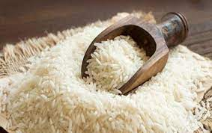
  Q.377 हाल ही में मारचा चावल को GI टैग दिया गया । यह किस राज्य से संबंधित है ?
  Recently Marcha rice was given GI tag. It belongs to which state ?
  a. तमिलनाडु / Tamilnadu
  b. बिहार / Bihar
  c. लद्दाख / Laddakh
  d. ओडिशा / Odisha
b

Slide 394
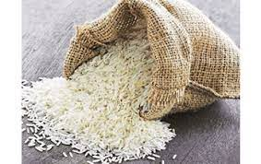
  Q.378 किस राज्य के ‘नागरी दुबराज’ चावल को GI टैग दिया गया है ?
  Which state's 'Nagri Dubraj' rice has been given GI tag ?
  a. गुजरात / Gujarat
  b. बिहार / Bihar
  c. आंध्रप्रदेश / Andhra Pradesh
  d. छत्तीसगढ़ / Chhattisgarh
d

Slide 395
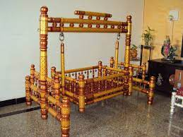
  Q.379 ‘नगीना वुड क्राफ्ट’ किस राज्य से संबंधित है जिसे GI टैग दिया गया है ?
  'Nagina Wood Craft' belongs to which state which has been given GI tag ?
  a. महाराष्ट्र / Maharashtra
  b. उत्तरप्रदेश / Uttar Pradesh
  c. छत्तीसगढ़ / Chhattisgarh
  d. कर्नाटक / Karnataka
b

Slide 396
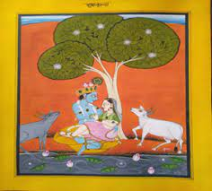
  Q.380 ‘बशोली पेंटिंग’ को GI टैग प्रदान किया गया है । यह किस राज्य / केन्द्रशासित प्रदेश से संबंधित है ?
  GI tag has been given to 'Basholi Painting'. Which state/UT does it belong to ?
  a. आंध्रप्रदेश / Andhra Pradesh
  b. अंडमान और निकोबार / Andaman & Nicobar
  c. जम्मू कश्मीर / Jammu Kashmir
  d. पुडुचेरी / Puducherry
c

Slide 397

  Q.381 ‘गमोसा’ किस राज्य से संबंधित है जिसे GI टैग दिया गया है ?
  'Gamosa' belongs to which state which has been given GI tag ?
  a. गुजरात / Gujarat
  b. महाराष्ट्र / Maharashtra
  c. पंजाब / Punjab
  d. असम / Assam
d

Slide 398
  Q.382 2022 में फीफा विश्व कप का कौन सा संस्करण आयोजित किया गया था ?
  Which edition of the FIFA World Cup was held in 2022?
  a. 21 वां संस्करण
  b. 22 वां संस्करण
  c. 23 वां संस्करण
  d. 24 वां संस्करण
b

Slide 399
  Q.383 किस देश ने फीफा विश्व कप 2022 का खिताब जीता ?
  Which country won the FIFA World Cup 2022 title?
  a. अर्जेंटीना / Arzentina
  b. फ्रांस / France
  c. ब्राजील / Brazil
  d. इंग्लैंड / England
a

Slide 400
  Q.384 फीफा विश्व कप 2022 की उपविजेता टीम कौन सी रही?
  Which was the runner-up team of FIFA World Cup 2022?
  a. क्रोएशिया / Croatia
  b. मोरक्को / Morocco
  c. फ्रांस / France
  d. अर्जेंटीना / Arzentina
c

Slide 401
  Q.385 फीफा विश्व कप 2022 में किस खिलाड़ी ने ‘गोल्डन बूट’ का खिताब अपने नाम किया ?
  Which player won the 'Golden Boot' title in the FIFA World Cup 2022?
  a. लियोनेल मेसी / Lionel Messy
  b. किलियन एम्बाप्पे Kilean Mbappe
  c. क्रिस्टियानो रोनाल्डो / Cristiano Ronaldo
  d. नेमार / Neymar
b

Slide 402
  Q.386 फीफा वर्ल्ड कप 2022 में किस खिलाड़ी को गोल्डन ग्लोब अवार्ड दिया गया ?
  Which player was given the Golden Globe Award in the FIFA World Cup 2022?
  a. एमिलियानो मार्टिनेज / Amliano Martinez
  b. रोजर सर्जियो / Roger Sergio
  c. डैन व्हाईट / Den White
  d. पीटर डिसूजा / Peter Disouza
a

Slide 403
  Q.387 2022 में नोबेल शांति पुरस्कार किसे मिला है?
  Who has got the Nobel Peace Prize in 2022?
  a. एल्स बियालियात्स्की / Ales Bialiatski
  b. मोर्टन पी. मेल्डल / Morten P. Meldal
  c. कार्ल बैरी शार्पलेस / Karl Barry Sharpless
  d. बेन S. बर्नानके / Ben S. Bernanke
a

Slide 404
  Q.388 2022 में मेडिसिन का नोबेल पुरस्कार किसे दिया गया है?
  Who has been awarded the Nobel Prize in Medicine in 2022?
  a. स्वान्ते पाबो / Svante Paabo
  b. एंटोन ज़िलिंगर / Anton Zeilinger
  c. एलेन अस्पेक्ट / Alain Aspect
  d. एल्स बियालियात्स्की / Ales Bialiatski
a

Slide 405
  Q.389 2022 में साहित्य का नोबेल पुरस्कार किसे दिया गया है?
  Who has been awarded the Nobel Prize in Literature in 2022?
  a. डगलस W. डायमंड / Douglas W. Diamond
  b. फिलिप H. डाइबविगो / Philip H. Dybvig
  c. एनी एर्नॉक्स / "Annie Ernaux“
  d. कैरोलिन आर बर्टोज़्ज़ी / Carolyn R. Bertozzi.
c

Slide 406
  Q.390 2022 में रसायन शास्त्र का नोबेल पुरस्कार निम्न में से किसे नहीं दिया गया है ?
  Who among the following has not been awarded the Nobel Prize in Chemistry in 2022?
  a. मोर्टन पी. मेल्डल / Morten P. Meldal
  b. कार्ल बैरी शार्पलेस / Karl Barry Sharpless
  c. कैरोलिन आर बर्टोज़्ज़ी / Carolyn R. Bertozzi
  d. एलेन अस्पेक्ट / Alain Aspect
d

Slide 407
  Q.391 2022 में भौतिकी का नोबेल पुरस्कार किसे नहीं दिया गया है ?
  Who has not been awarded the Nobel Prize in Physics in 2022?
  a. एनी एर्नॉक्स / Annie Ernaux
  b. जॉन क्लॉज़र / John Clauser
  c. एंटोन ज़िलिंगर / Anton Zeilinger
  d. एलेन अस्पेक्ट / Alain Aspect
a

Slide 408
  Q.392 2022 में अर्थशास्त्र का नोबेल पुरस्कार निम्न में से किसे नहीं दिया गया है ?
  Who among the following has not been awarded the Nobel Prize in Economics in 2022?
  a. बेन S. बर्नानके / Ben S. Bernanke
  b. डगलस W. डायमंड / Douglas W. Diamond
  c. जॉन क्लोजर / John Clauser
  d. फिलिप H. डाइबविगो / Philip H. Dybvig
c

Slide 409
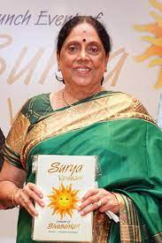
  Q.393 सूर्यवंशम नामक किताब किसके द्वारा लिखी गयी है ?
  Who wrote the book Surya Vansam?
  a. शिवशंकरी / Sivasankari
  b. विनोद राय / Vinod Rai
  c. रस्किन बांड / Ruskin Bond
  d. हरीश मेहता / Harish Mehta
a

Slide 410
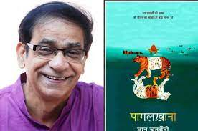
  Q.394 निम्न में से किसके द्वारा ‘पागलखाना’ नामक पुस्तक लिखी गयी है ?
  Who among the following has written the book 'Pagalkhana'?
  a. अभिषेक चौहान / Abhishek Chauhan
  b. डॉ. ज्ञान चतुर्वेदी / Dr. Gyan Chaturvedi
  c. मधुलिका वर्मा / Madhulika Verma
  d. स्मृति चौहान / Smriti Chauhan
b

Slide 411
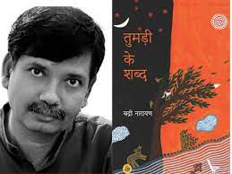
  Q.395 बद्री नारायण को किस रचना के लिए साहित्य अकादमी अवार्ड 2022 से सम्मानित किया गया है ?
  Badri Narayan has been awarded the Sahitya Akademi Award 2022 for which work?
  a. तुमडी के शब्द / Tumadi Ke Shabd
  b. पगडंडी / Pagdandi
  c. मिट्टी के खिलौने / Mitti Ke Khilaune
  d. शहरी बाबू / Urban Babu
a

Slide 412
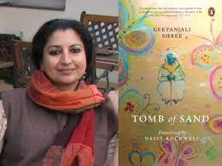
  Q.396 इंटरनेशनल बुकर प्राइज 2022 विजेता ‘टोम्ब ऑफ़ सैंड’ निम्न में से किसके द्वारा लिखी गयी है ?
  The International Booker Prize 2022 winner 'Tomb of Sand' is written by which of the following?
  a. स्टीवन डेक / Steven Deck
  b. शिहान अहमद / Shihan Ahmed
  c. डेजी रॉकवेल / Daisy Rockwell
  d. गीतांजलि श्री / Gitanjali Shree
d

Slide 413
  Q397. कौन सी कंपनी 50 लाख से अधिक शेयरधारकों वाली पहली भारतीय कंपनी बन गई है?
  Which company has become the first Indian company to have over 50 lakh shareholders?
  (a) टीसीएस / TCS
  (b) जिओ / Jio
  (c) Yes Bank / यस बैंक
  (d) टाटा पावर / Tata Power
c

Slide 414
  Q398. निम्न में से किस नाम से हाल ही में अम्बेडकर सर्किट टूरिस्ट ट्रेन लांच की गयी है ?
  By which of the following name Ambedkar Circuit Tourist Train has been launched recently ?
  (a) भारत दर्शन / Bharat Darshan
  (b) देखो अपना देश / Delhi Apna Desh
  (c) भारत गौरव / Bharat Gaurav
  (d) देखो भारत / Dekho Bharat
b

Slide 415
  Q399. निम्न में से किसके द्वारा मोजाम्बिक में बुजी पुल का उद्घाटन किया गया ?
  Which birth anniversary of Dr. Bhimrao Ambedkar was celebrated on 14 April 2023 ?
  (a) नरेंद्र मोदी / Narendra Modi
  (b) एस. जयशंकर / S. Jaishankar
  (c) द्रौपदी मुर्मू / Draupadi Murmu
  (d) अमित शाह / Amit Shah
b

Slide 416
  Q400. अंतर्राष्ट्रीय उड़ान सुरक्षा मानकों में किसे पहला स्थान प्राप्त हुआ है ?
  Who has got the first position in international flight safety standards ?
  (a) भारत / India
  (b) इंग्लैंड / England
  (c) जापान / Japan
  (d) जर्मनी / Germany
a

Slide 417
THE 10 MINUTES SHOW by Ashutosh Tripathi
सैन्य अभ्यास 2022

Slide 419


Slide 420
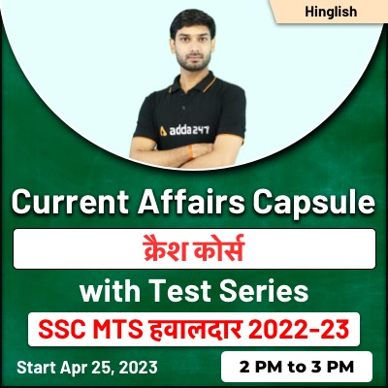
USE CODE – Y182S
FOR MAXIMUM DISCOUNT

Slide 421
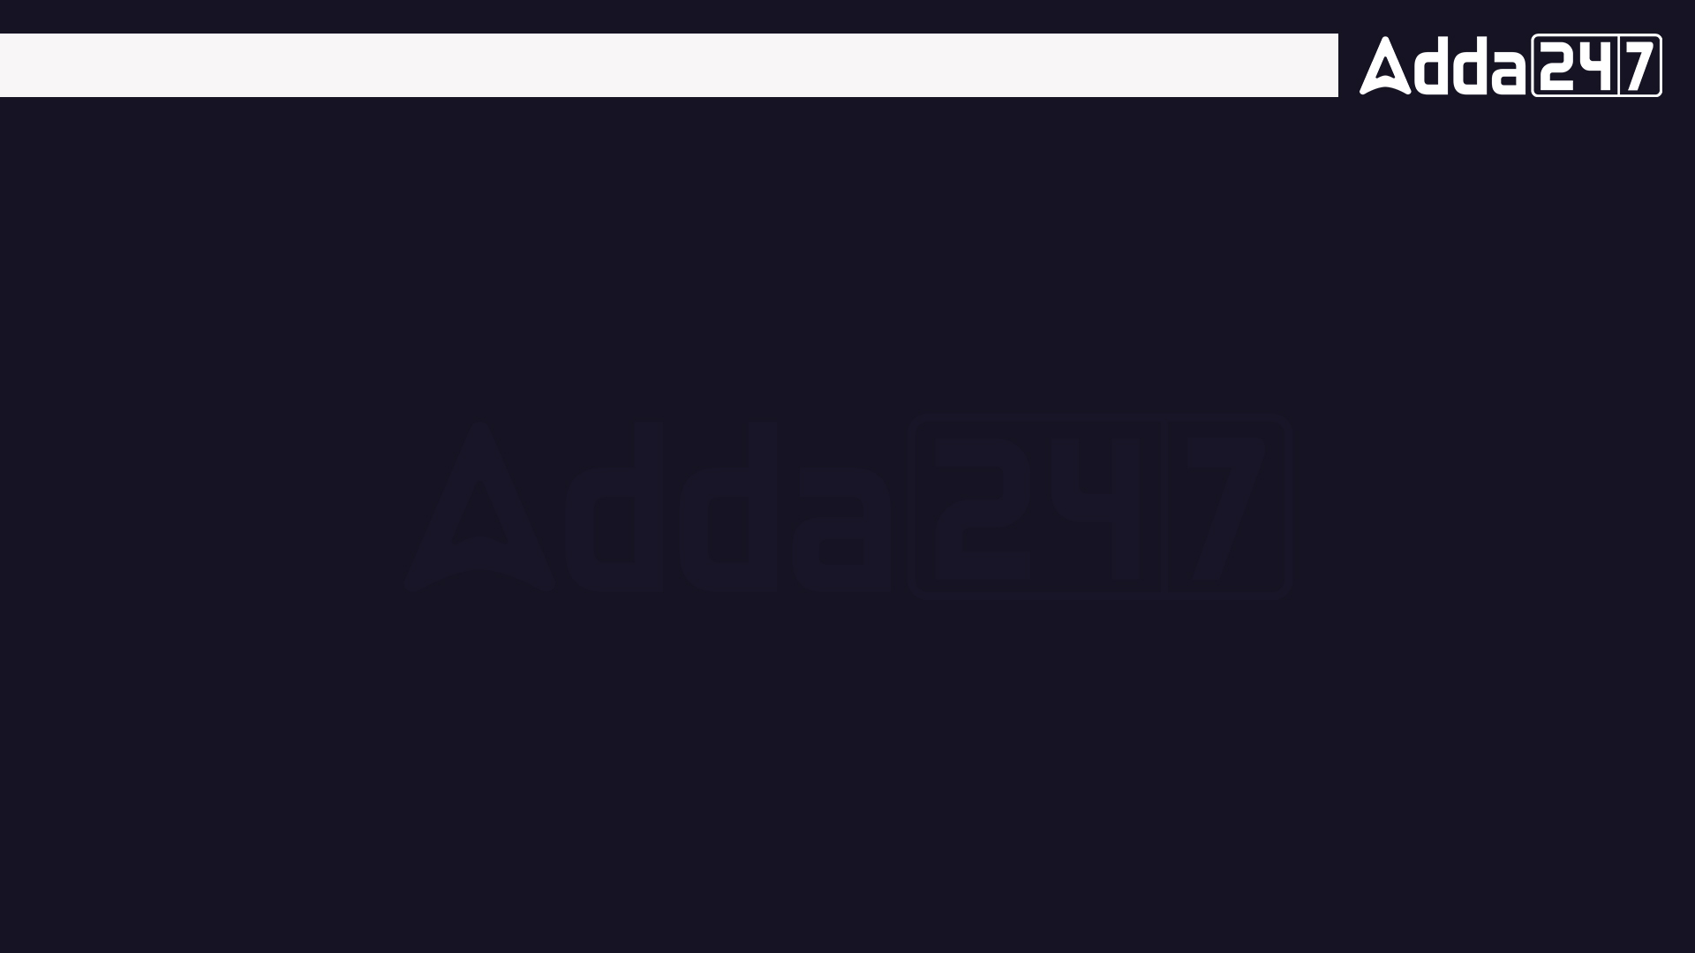
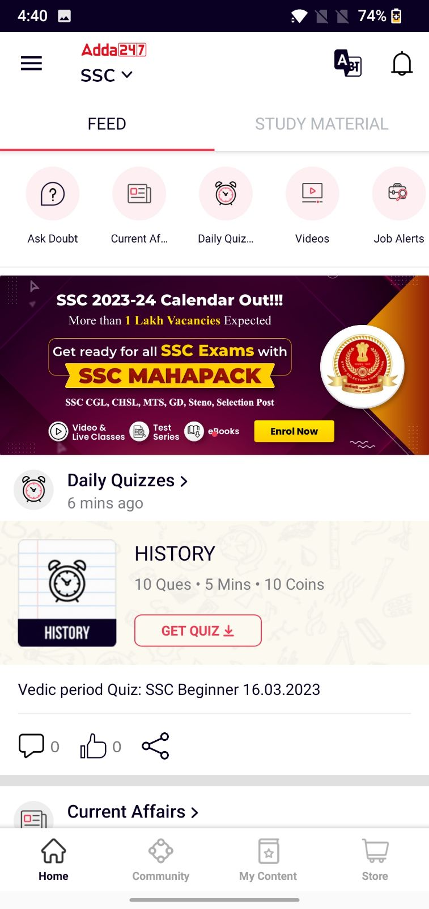
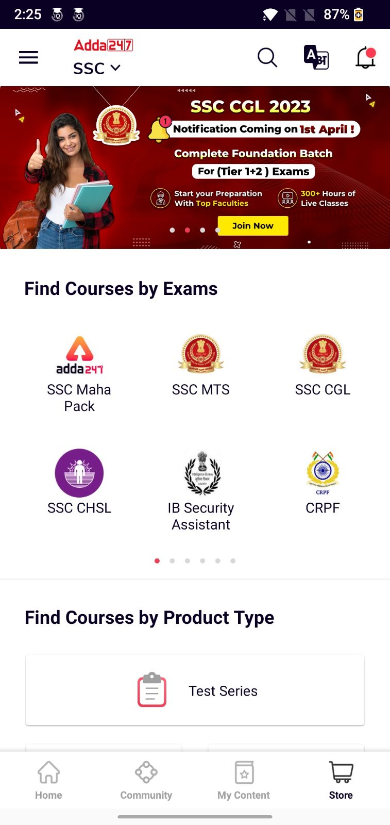
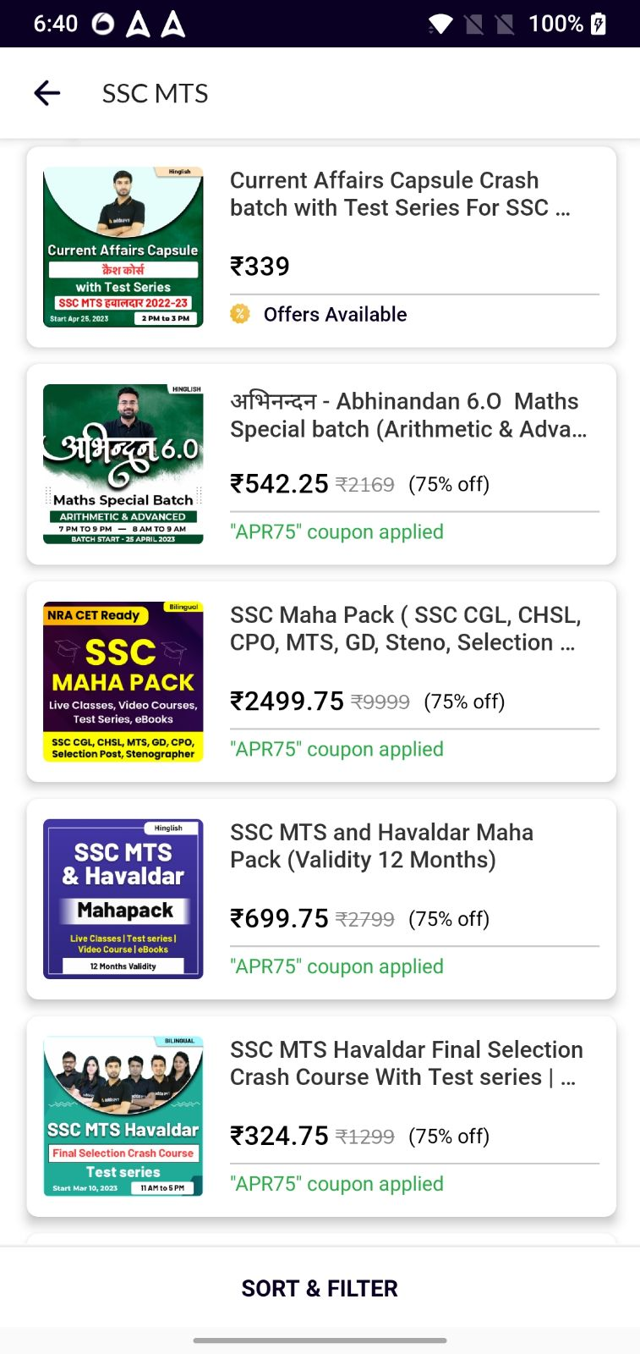
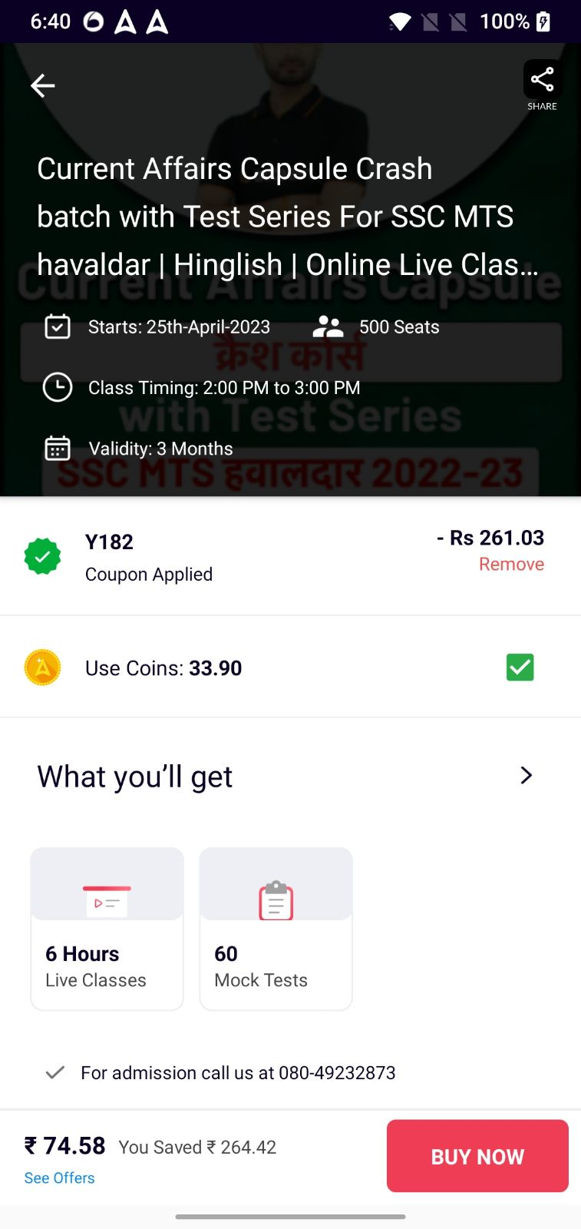

Slide 422
THE 10 MINUTES SHOW by Ashutosh Tripathi
सैन्य अभ्यास 2022

Slide 423
For Maximum Discount on any batch and video course
USE CODE
Y182
Note : Maximum Discount for any book and test series - Y182S

Slide 424


Slide 425


